Slide 1
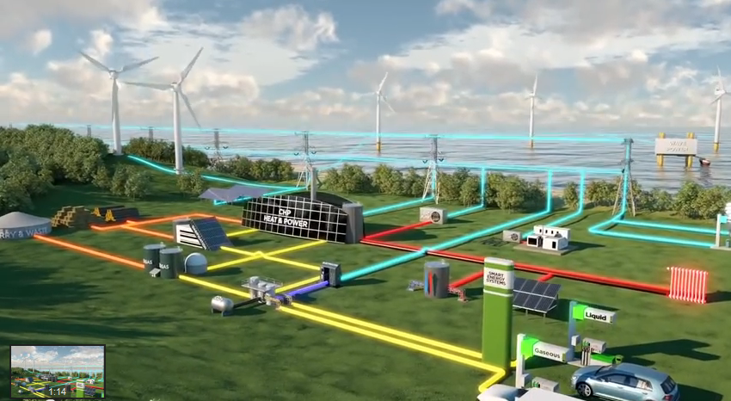

Grøn omstilling mod 2030 og Energikrisen
Brian Vad Mathiesen, Aalborg Universitet
Metroterm, Middelfart, 17. maj 2022
@BrianVad
Notes:
From a group with 28 members. I coordinate research. Many areas. Other pople than Engineers..

Slide 2
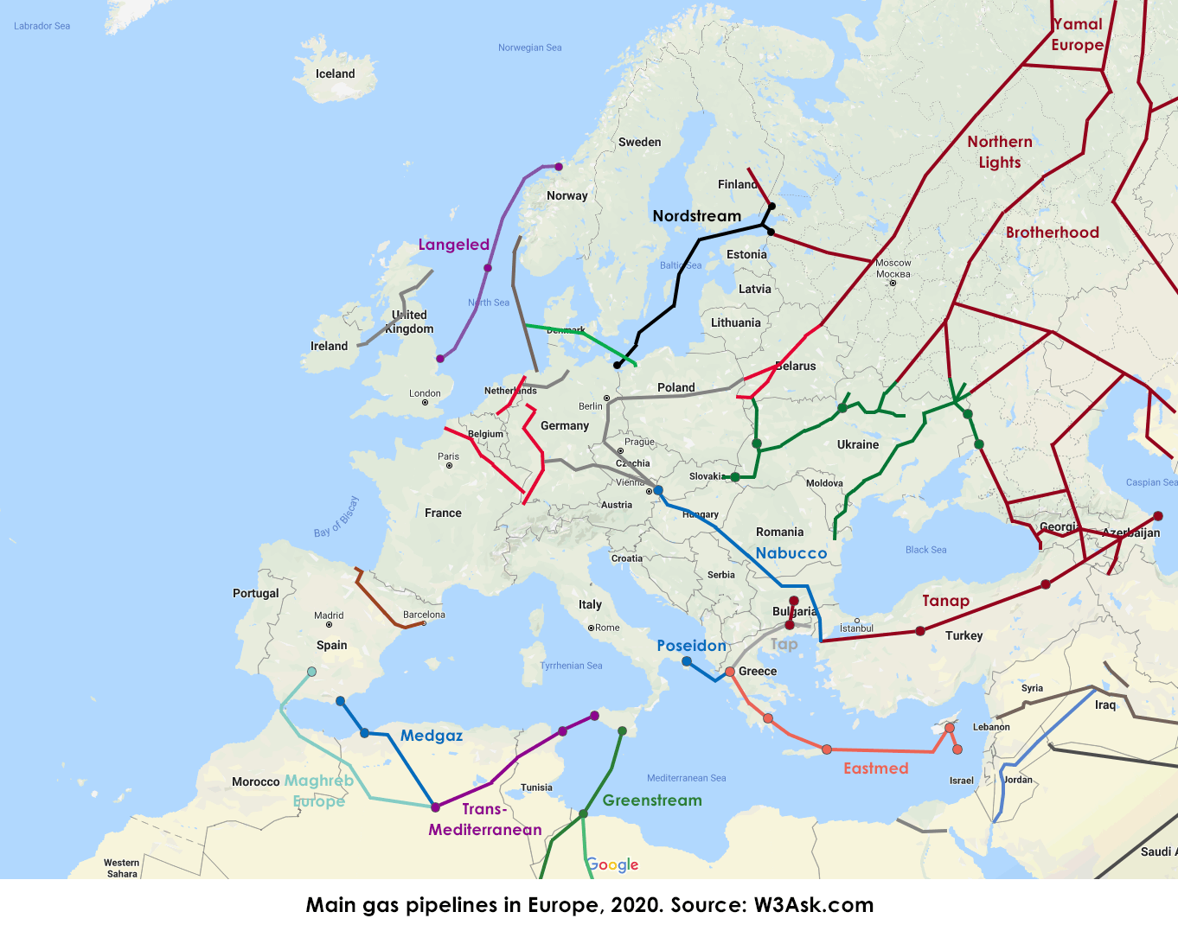
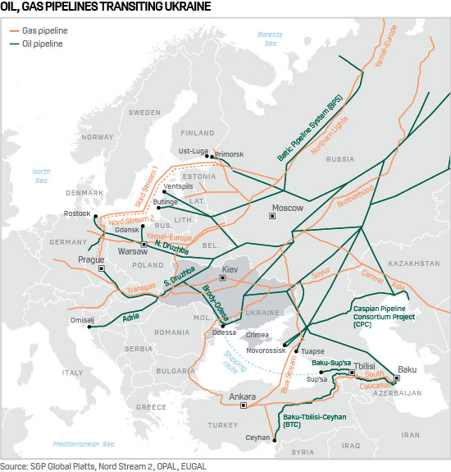
Europa hungrer efter olie og gas

Slide 3
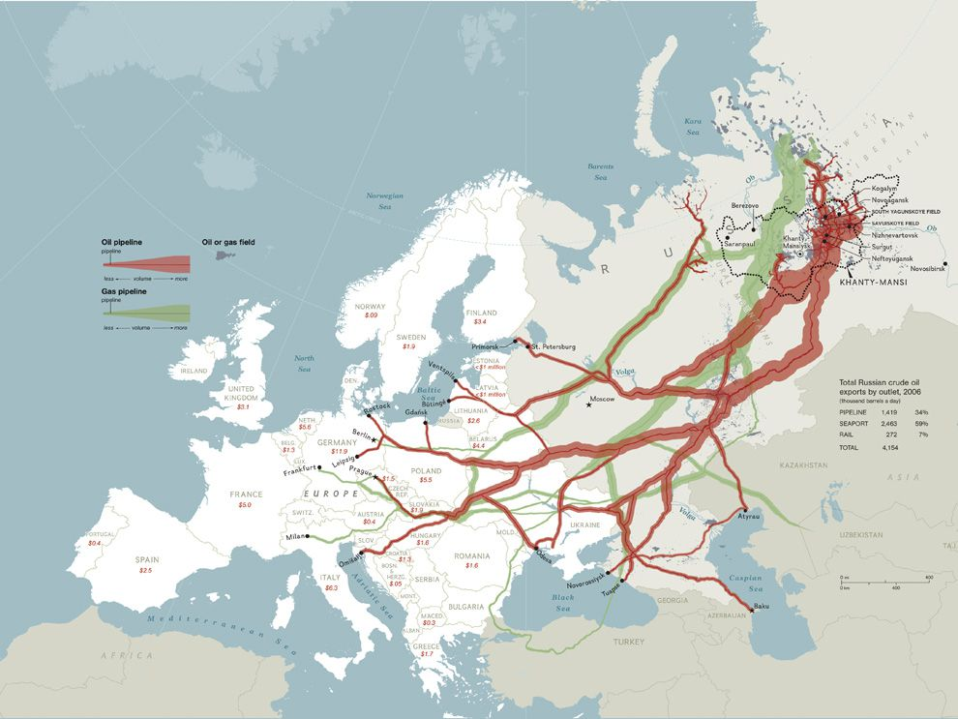
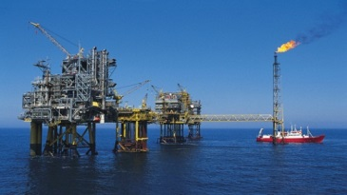
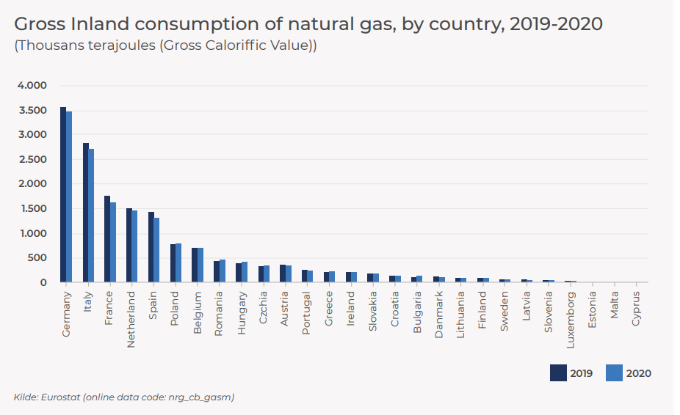
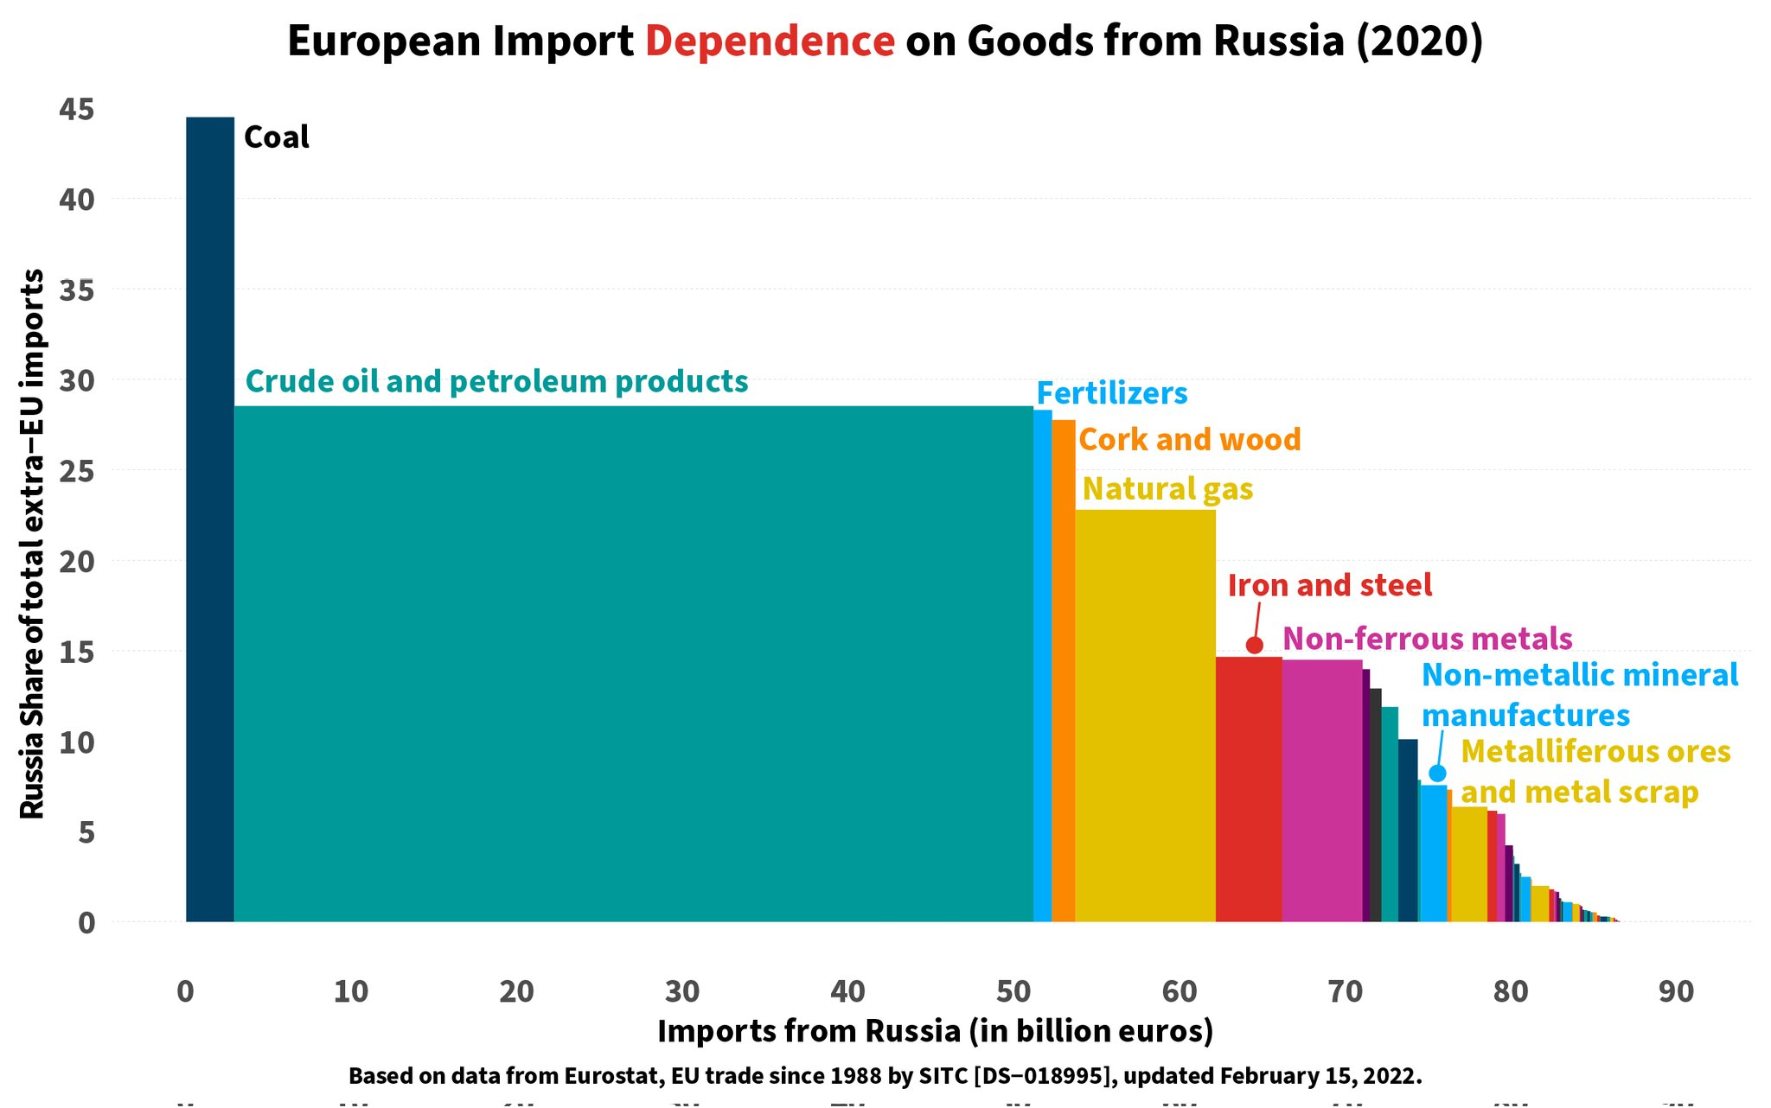
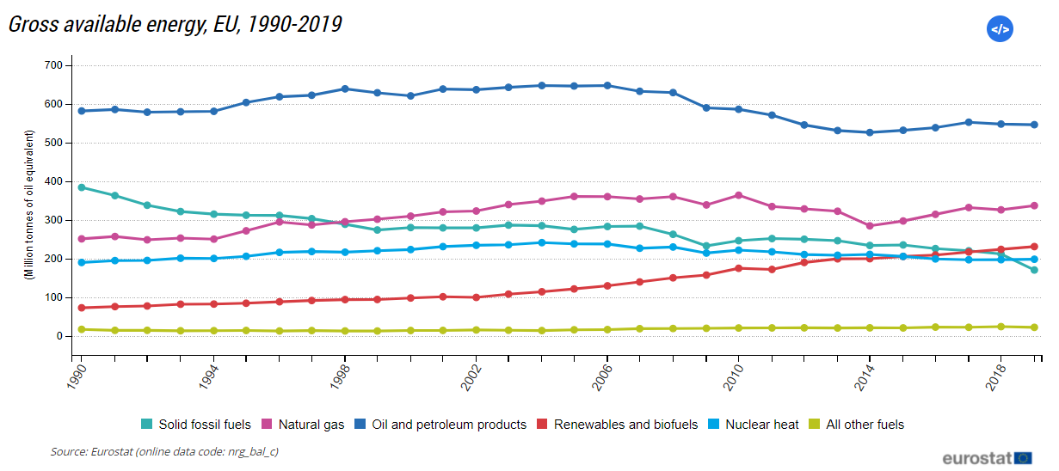
Europa hungrer efter olie og gas
Europa har øget sin afhængighed af naturgas

Slide 4
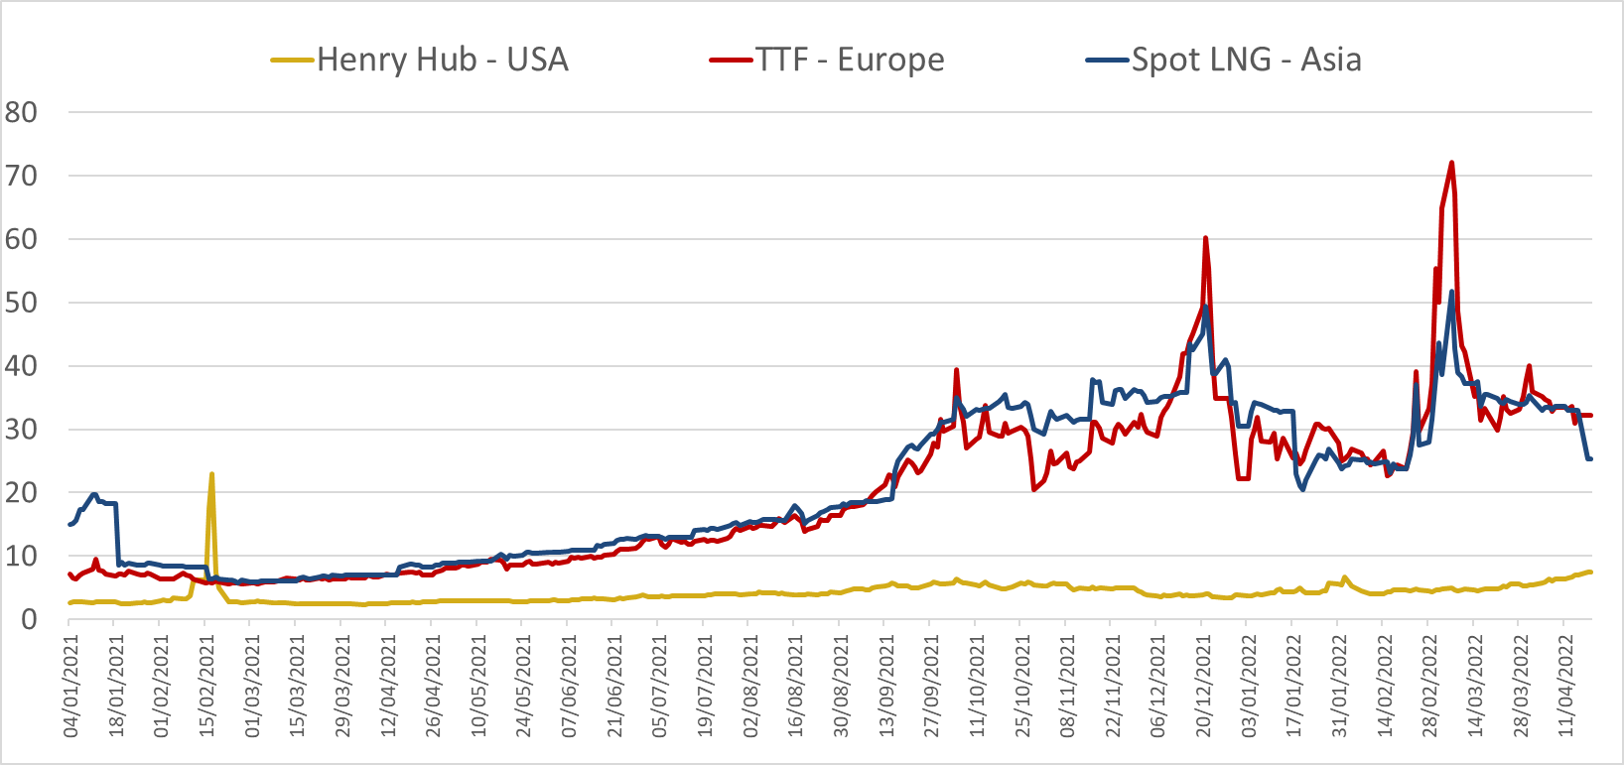
Priserne stiger
https://www.cedigaz.org/quarterly-report-q1-2022-international-natural-gas-prices/

Slide 5
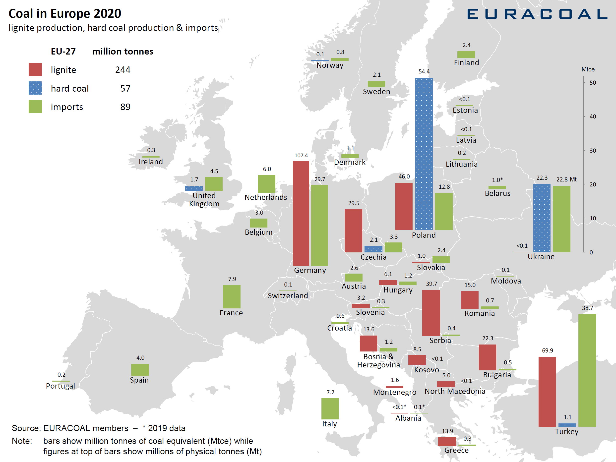
Stor afhængighed af kul

Slide 6
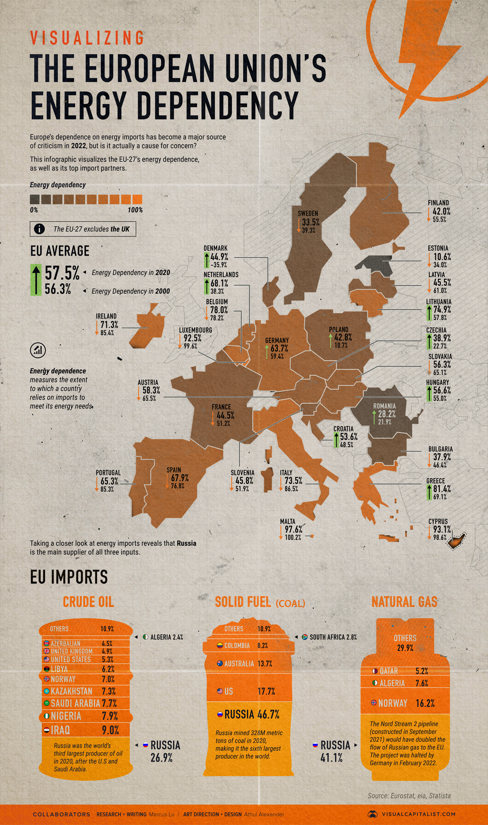
Kilder: Eurostat, EIA, Statista

Slide 7
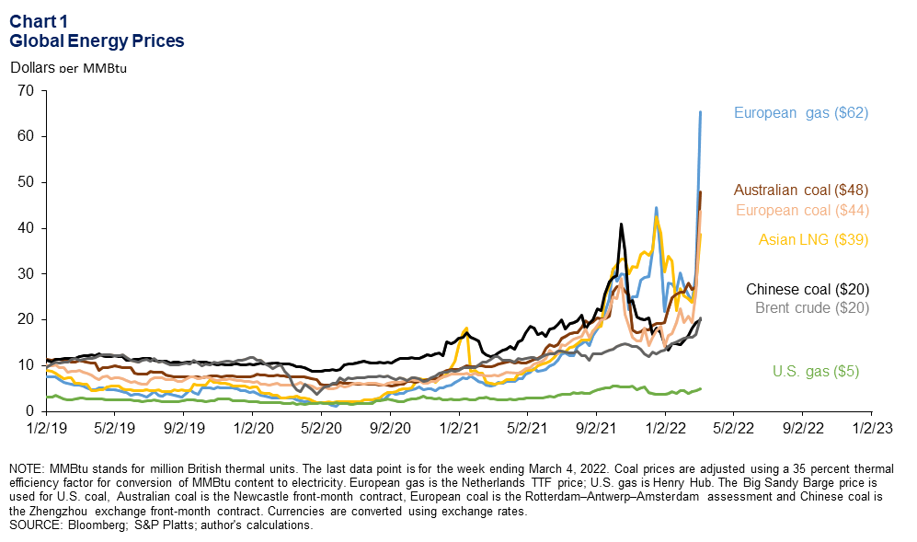
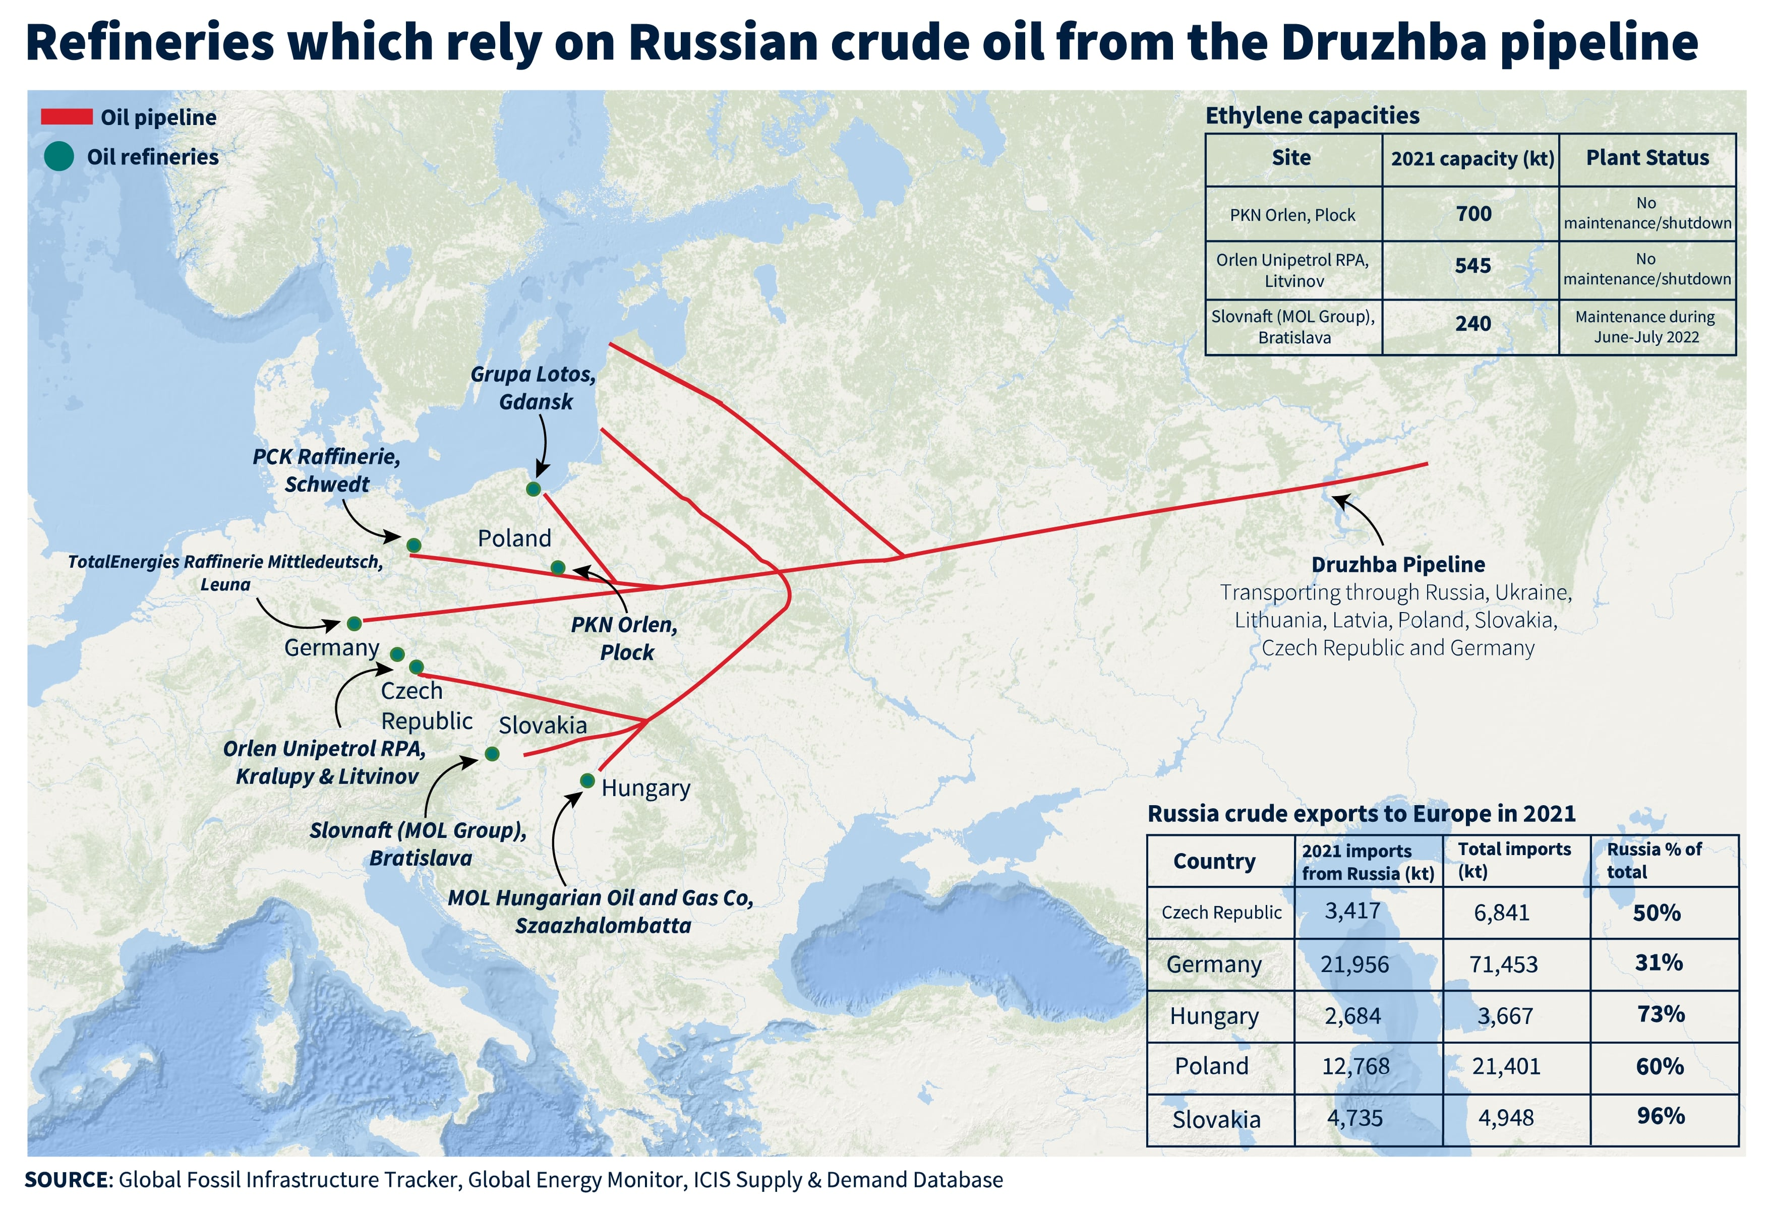
Priserne stiger
https://www.dallasfed.org/research/energy/indicators/2022/en2202

Slide 8
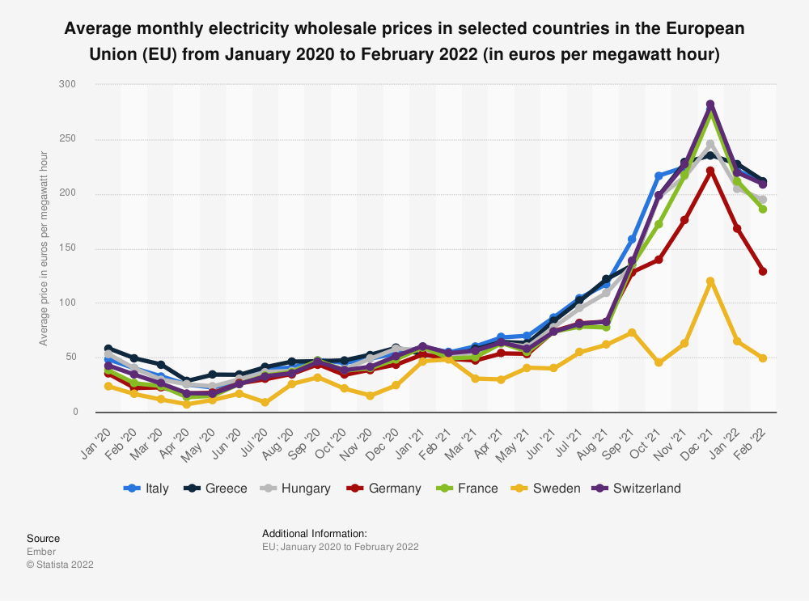
Priserne stiger

Slide 9
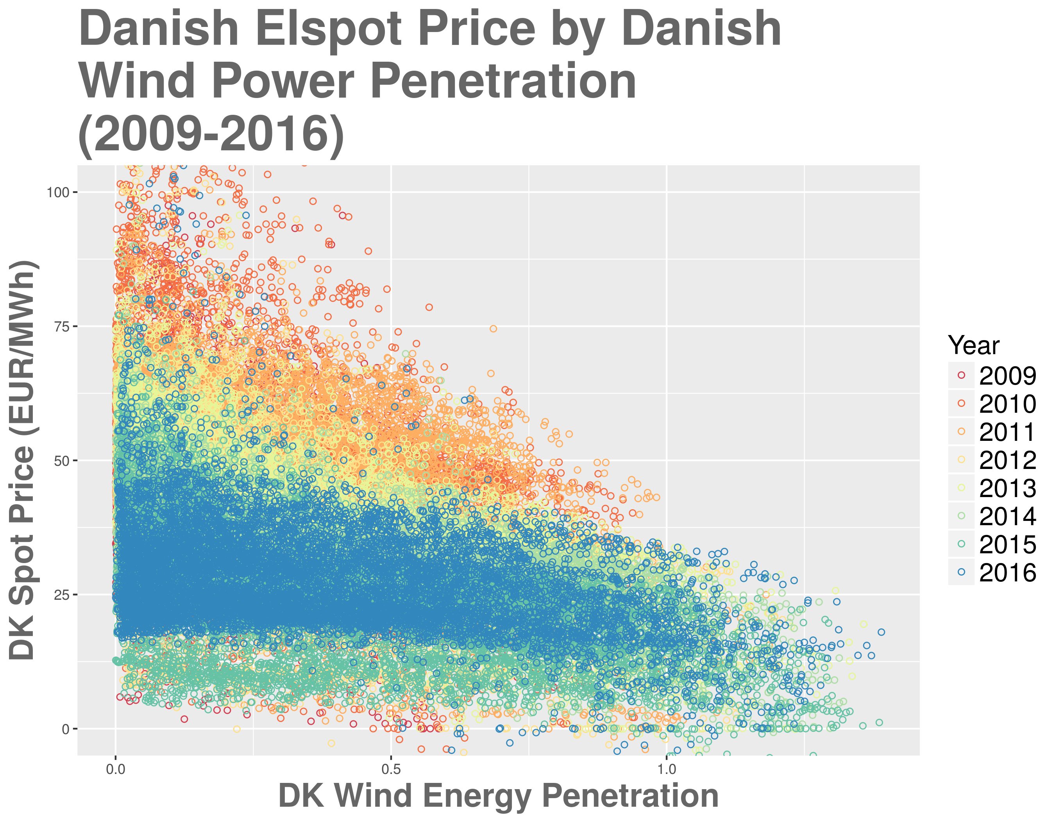
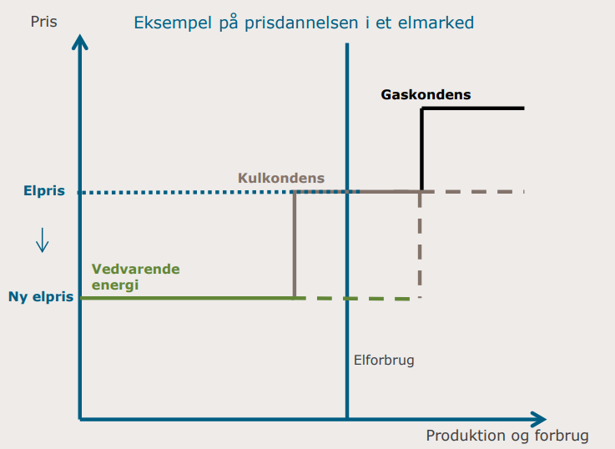

Slide 10
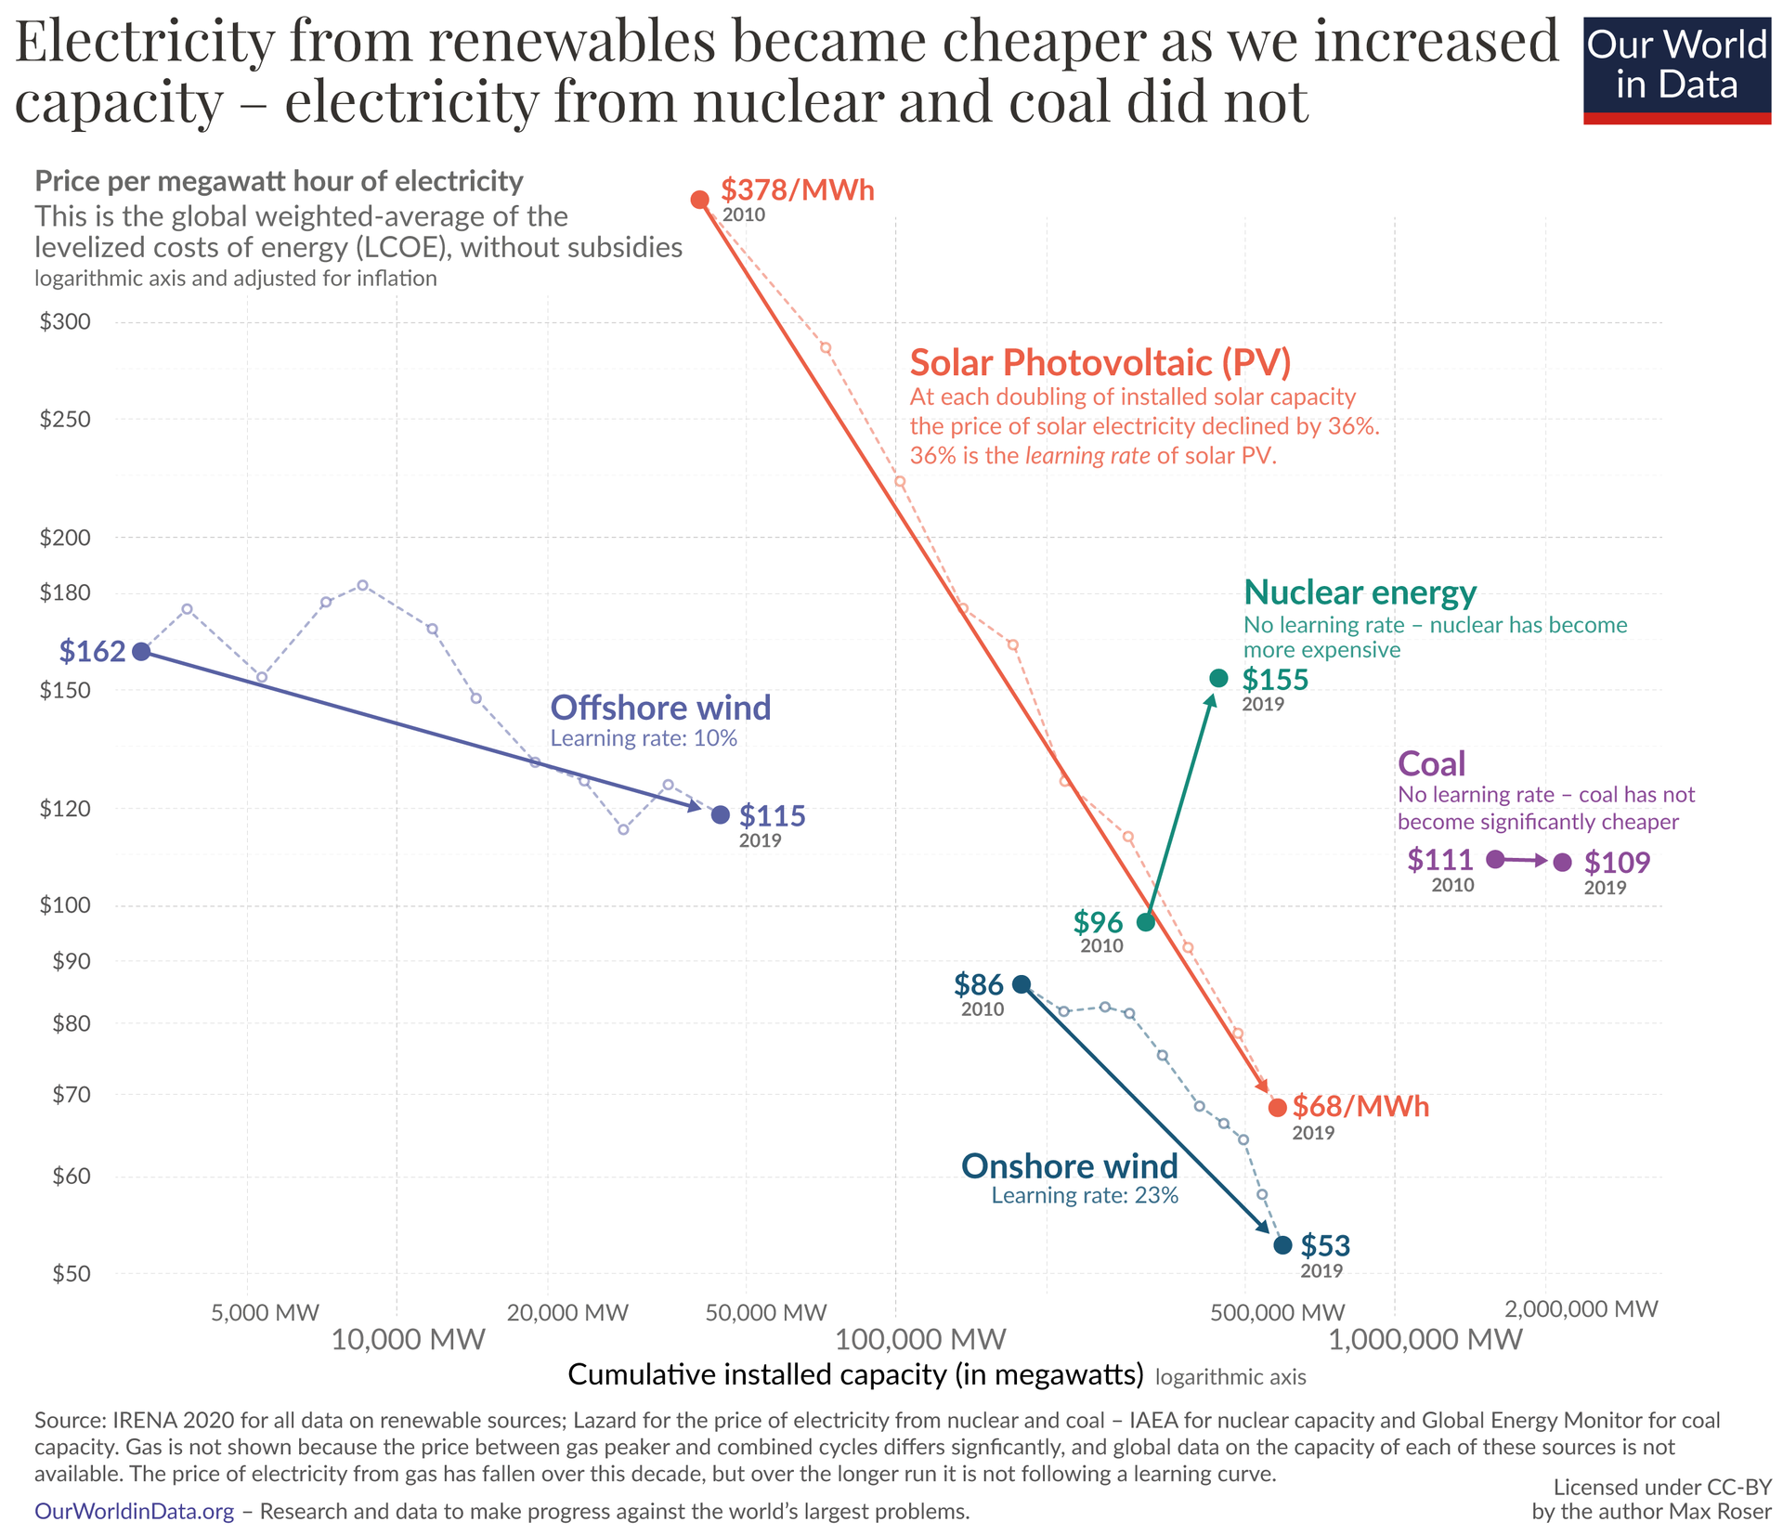
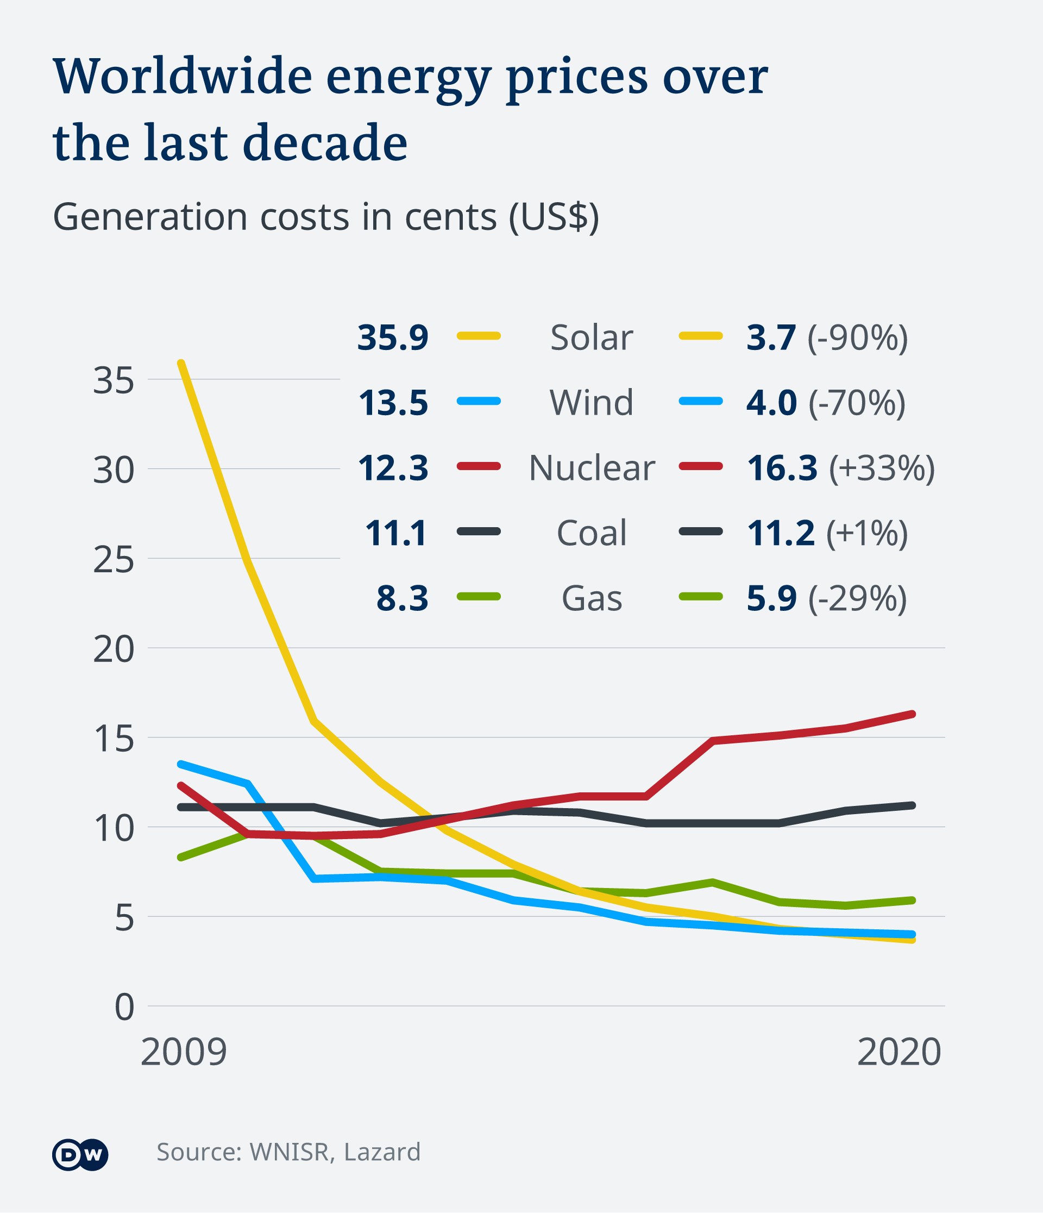

Slide 11
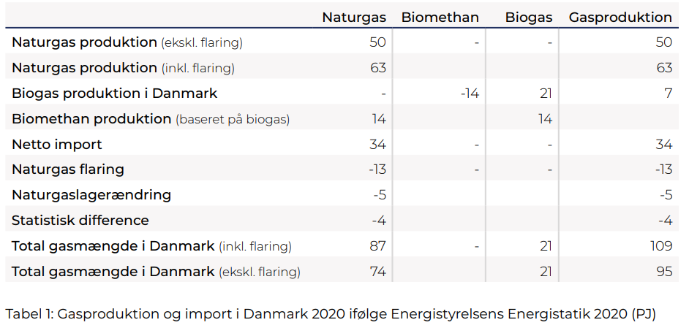
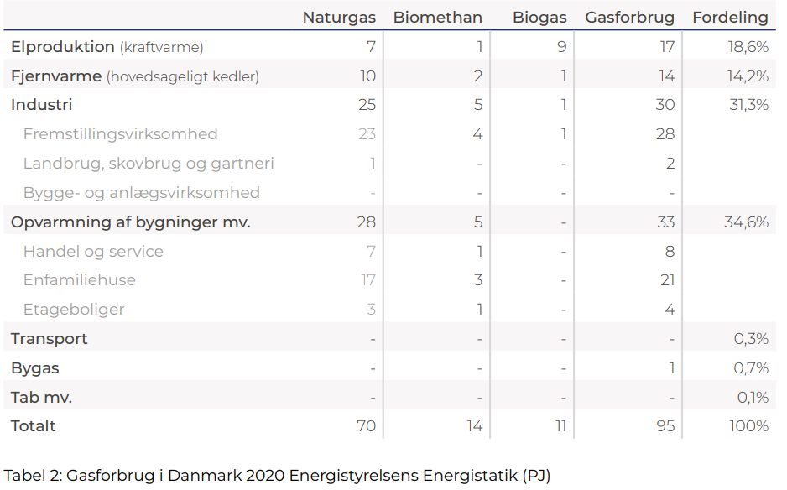
I Danmark udgør naturgas 16% af energiforbruget

Slide 12

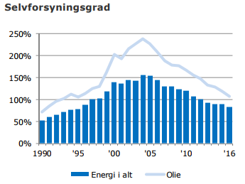
Resultatet af 40 års energiplanlægning i Danmark
Resultater:
    Omkostningseffektiv energiforsyning
    God effekt på betalingsbalancen
    Job og nye virksomheder
    Høj selvforsyningsgrad – ind til videre

Slide 13
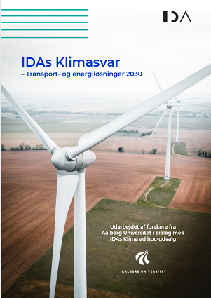
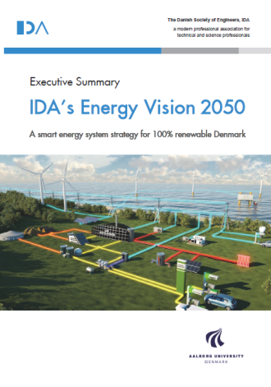

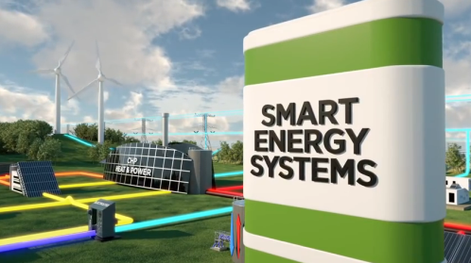
Fokus på 1) teknologier der spiller godt sammen og 2) industri, eksport og jobs

Slide 14
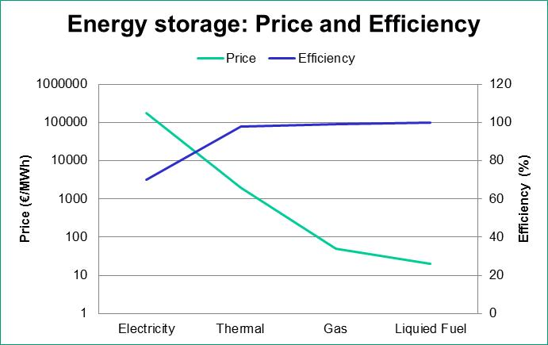
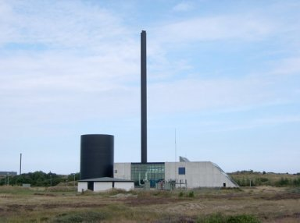
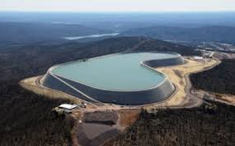
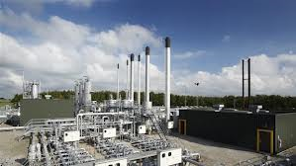
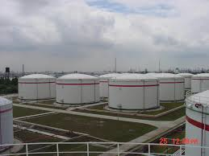
Energilagring
Pump Hydro Storage
175 €/kWh
(Source: Electricity Energy Storage Technology Options: A White Paper Primer on Applications, Costs, and Benefits. Electric Power Research Institute, 2010)
Thermal Storage
1-4 €/kWh
(Source: Danish Technology Catalogue, 2012)
Oil Tank
0.02 €/kWh
(Source: Dahl KH, Oil tanking Copenhagen A/S, 2013: Oil Storage Tank. 2013)
Natural Gas Underground Storage
0.05 €/kWh
(Source: Current State Of and Issues Concerning Underground Natural Gas Storage. Federal Energy Regulatory Commission, 2004)

Slide 15
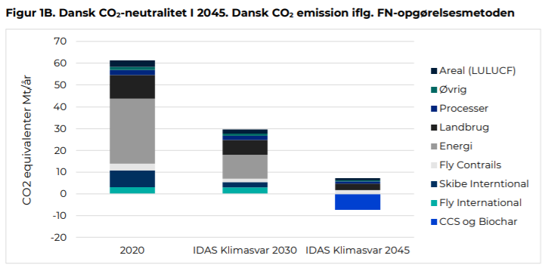
Klimaneutralt Danmark 2045

Slide 16


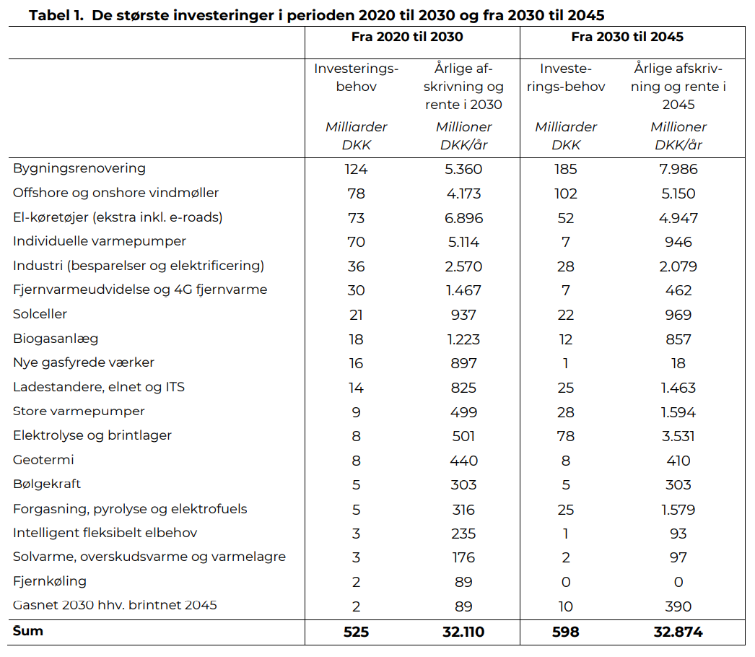
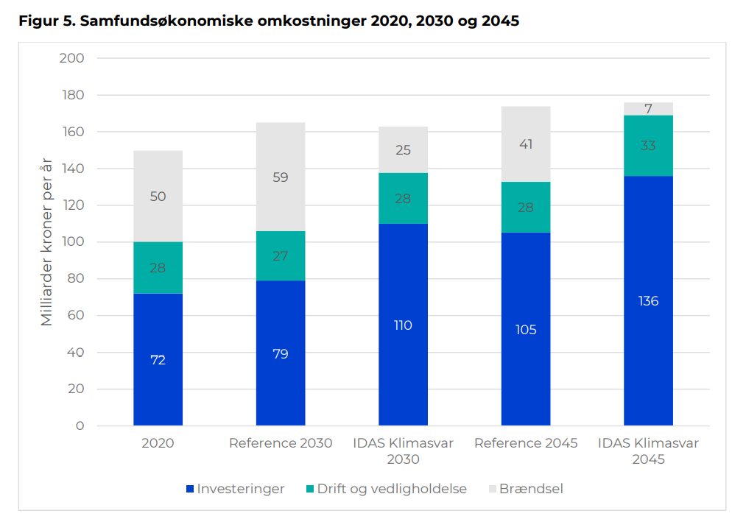

Potentialet i EU alene er 40 gange investeringerne i Danmark mod 2030/2050
Hvilke initativer først?

Slide 17
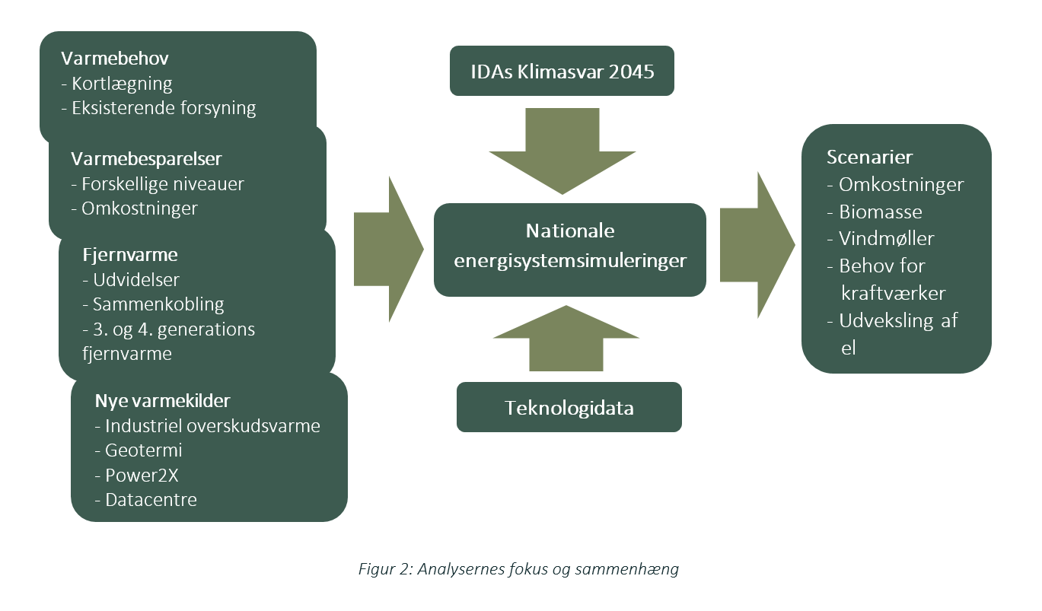
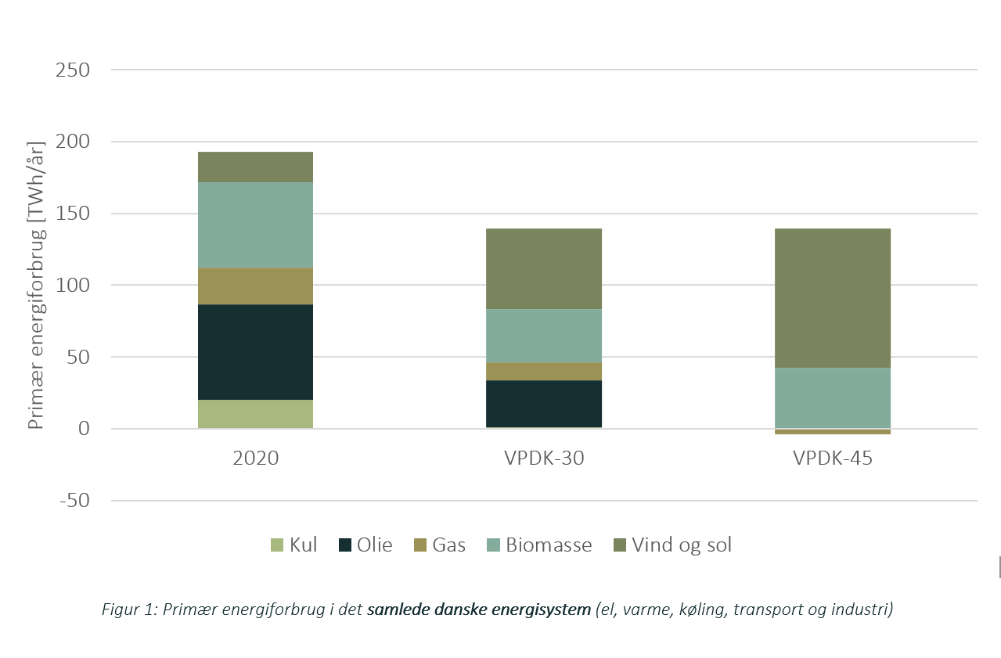
Varmesektoren som en del af det samlede energisystem

Slide 18
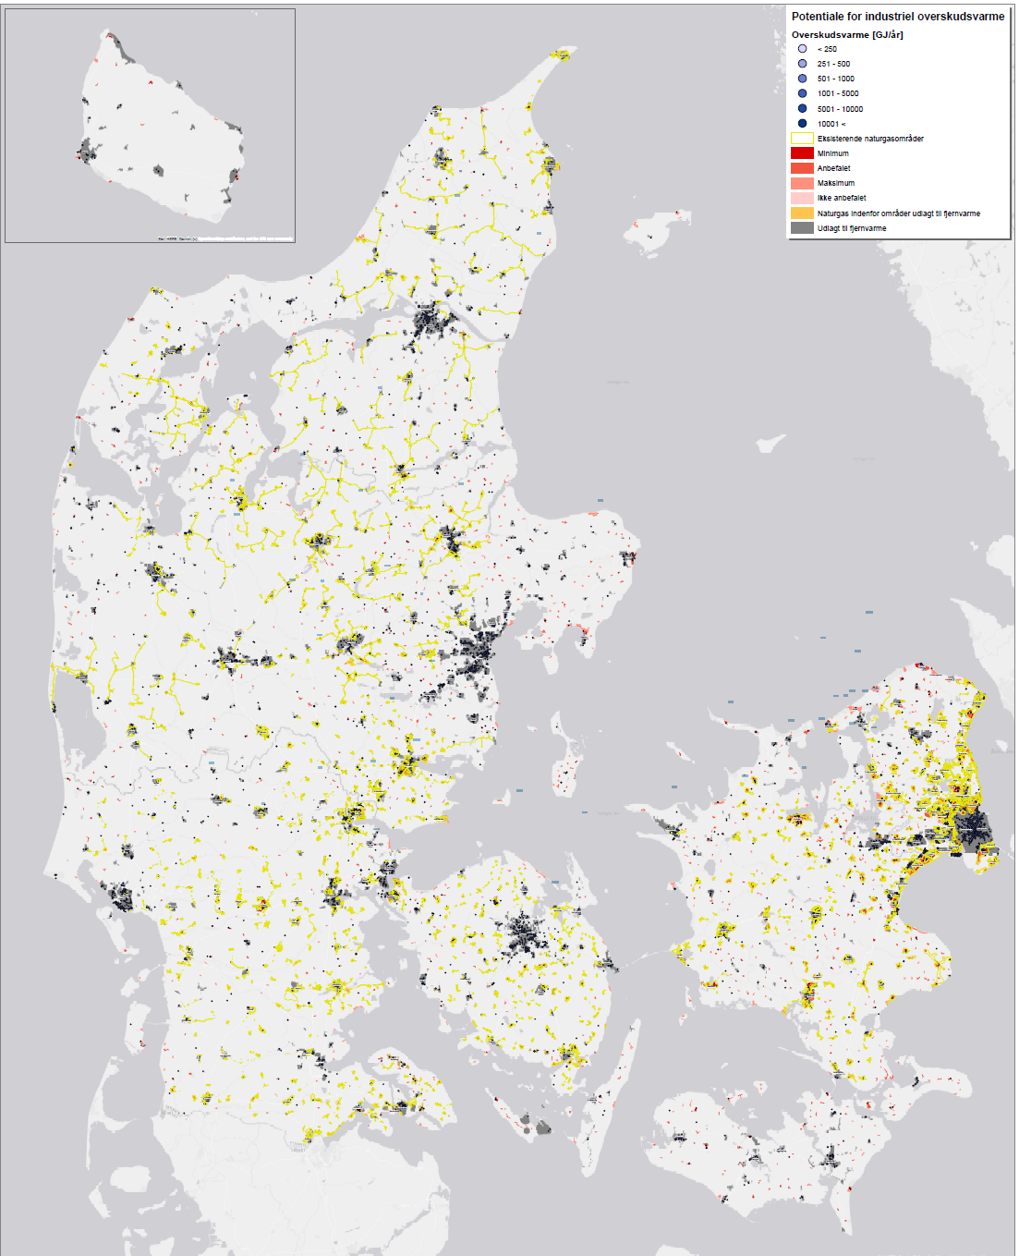
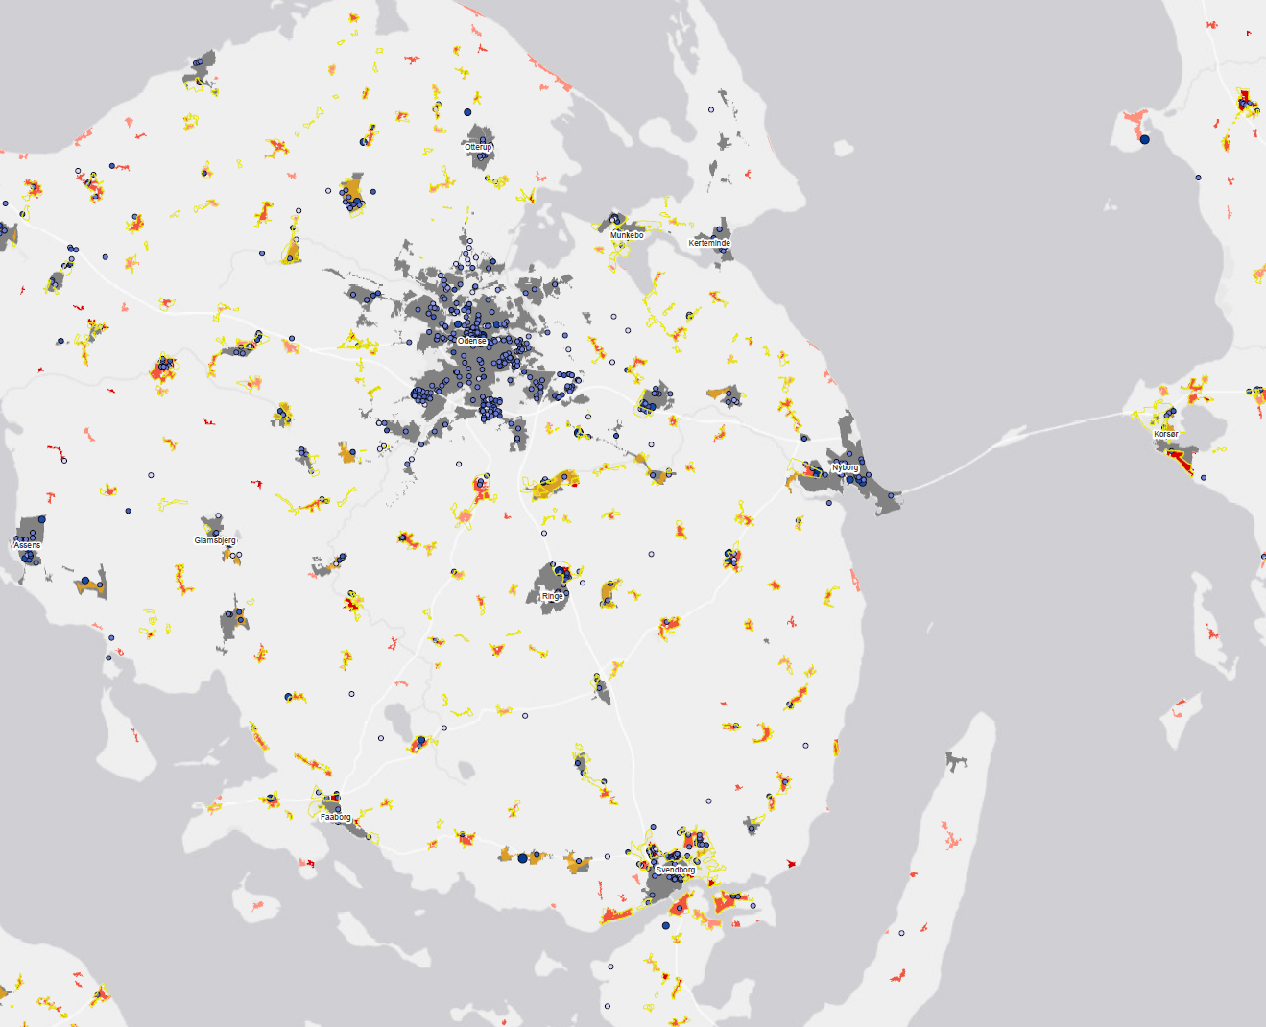
Varmeplan Danmark 2021
www.energyplan.eu/varmeplandk

Slide 19
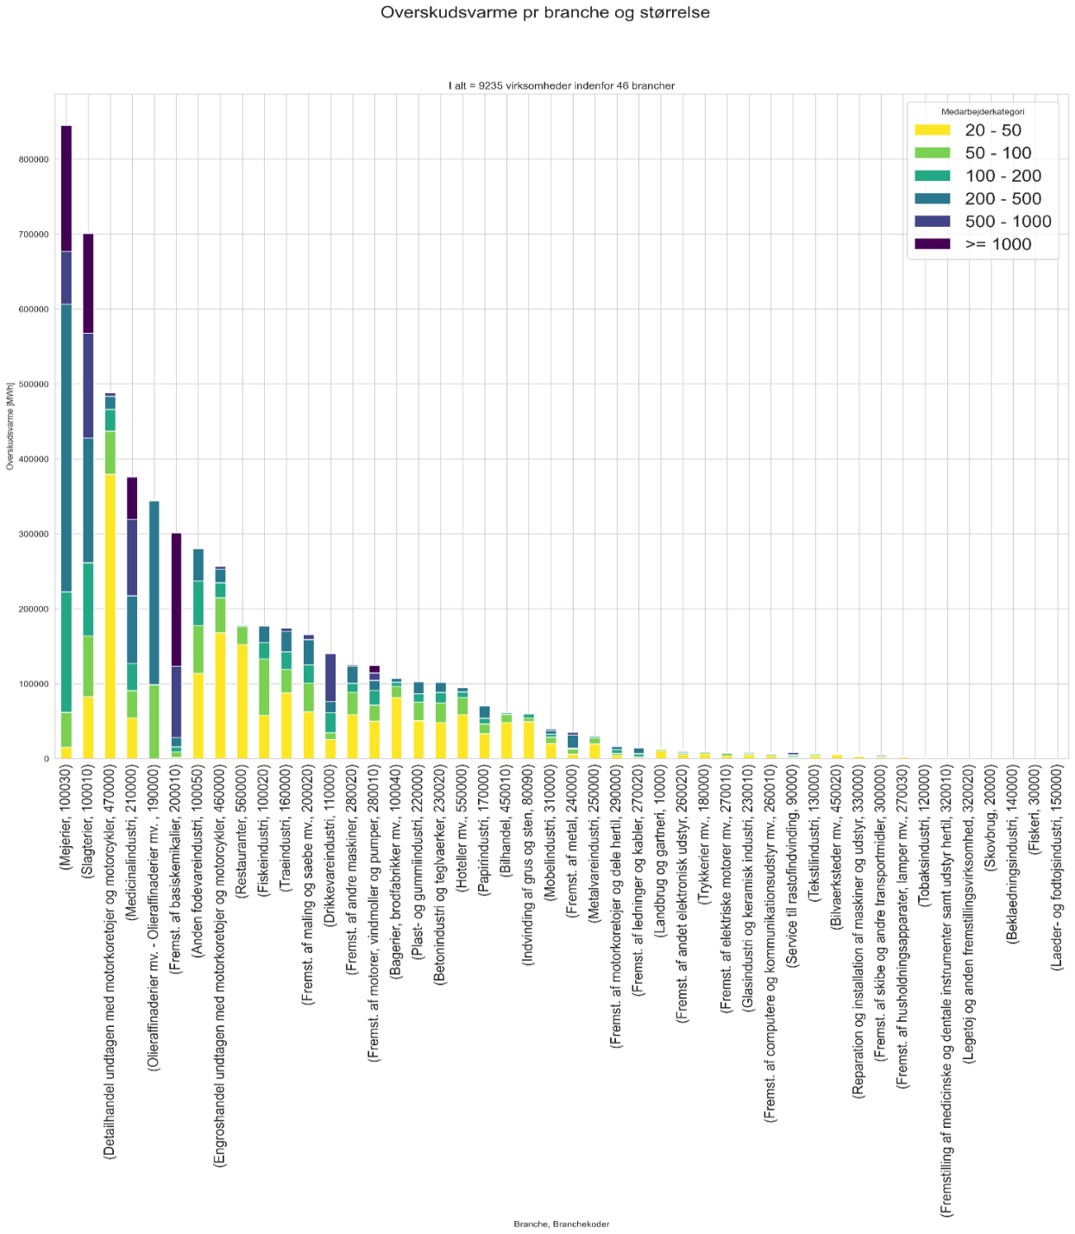
Industriel overskudsvarme
Data fra Det Centrale Virksomhedsregister CVR
  46 brancher
  ~ 9000 virksomheder
Overskudsvarmepotentiale fundet vha. top-down model
  Bruttoenergiforbrug for hver branche omregnes til potentiale og fordeles ud ift. Virksomhedernes størrelse
  Opdeling i 3 temperaturniveuer
    <60°C
    60-80°C
    > 80°C

Slide 20
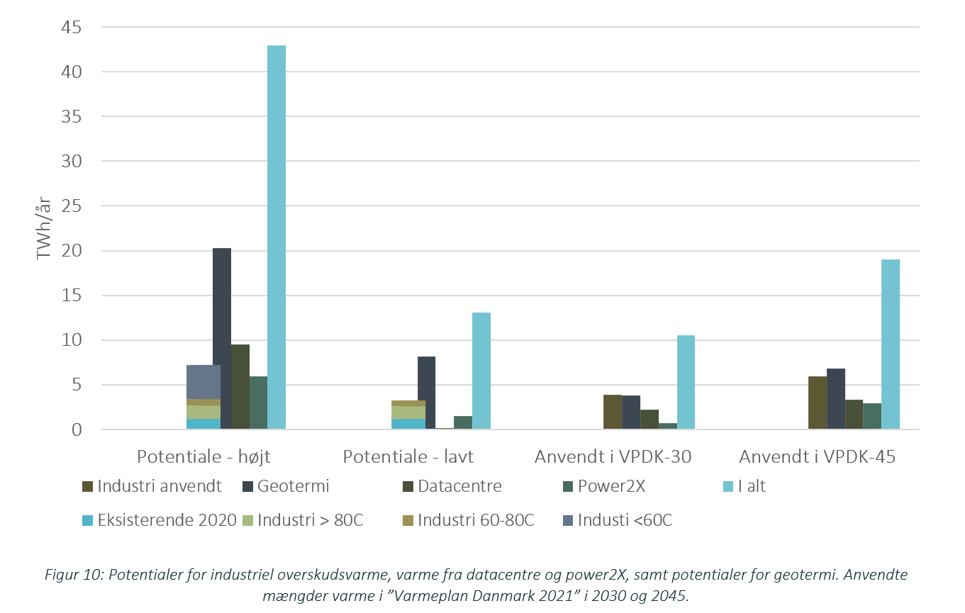
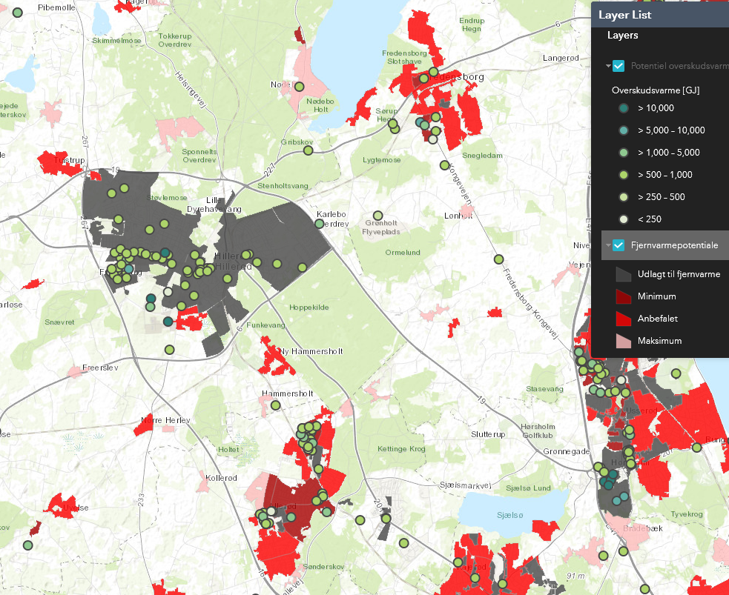
Kortlægning af potentialer for geotermi og overskudsvarme

Slide 21
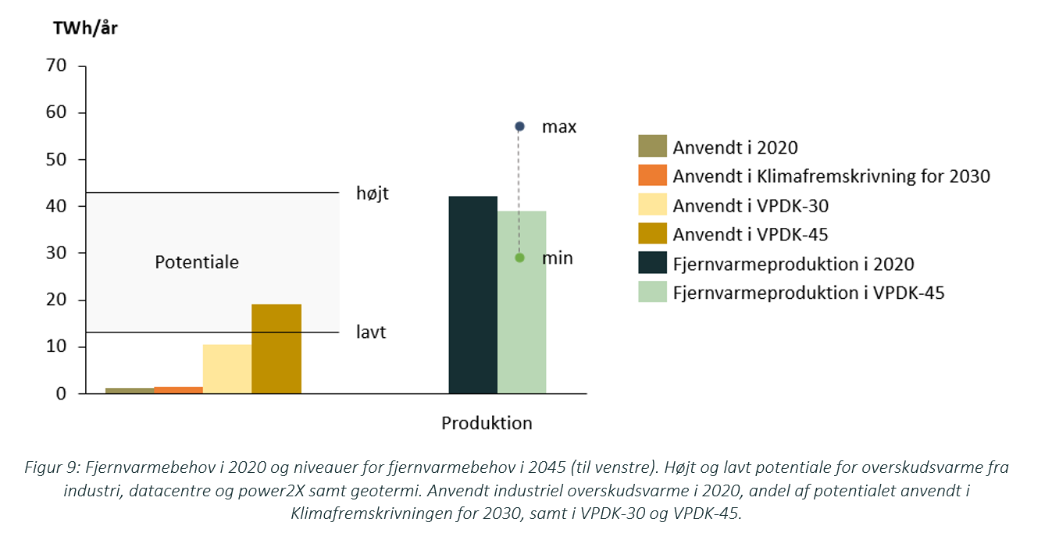
Store potentialer for geotermi og overskudsvarme
I fremtidens energisystem er der store potentialer for geotermi og overskudsvarme fra industri, datacentre og Power2X. Disse muligheder bør udnyttes.

Slide 22
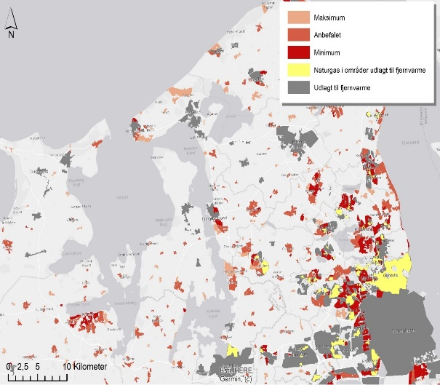
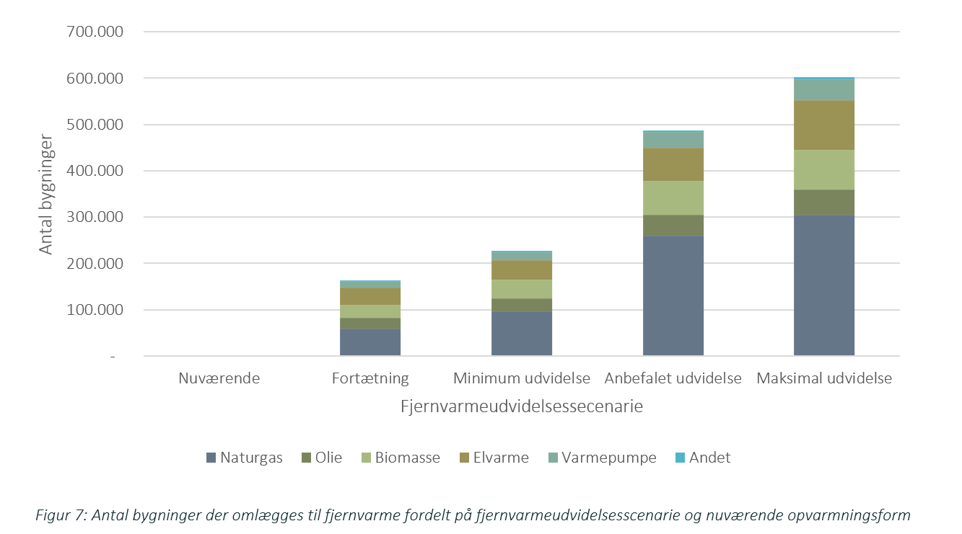
Fjernvarmen bør udbygges til 63-70%
Nuværende: Nuværende bygninger registreret med fjernvarme (~50%)
Fortætning: Alle bygninger i områder udlagt til fjernvarme (~59%)
Minimum udvidelse: Udvidelser til byområder med varmedensitet over 15 kWh/m² (~63%)
Anbefalet udvidelse: Udvidelser til byområder med varmedensitet over 10 kWh/m² (~70%)
Maksimum udvidelse: Udvidelser til byområder med varmedensitet over 5 kWh/m² (~74%)
Naturgas konvertering:
260.000 til fjernvarme
115.000 til indv. varmepumper
Oliefyr konvertering:
44.000 til fjernvarme
70.000 til indv. varmepumper
Biomassefyr konvertering:
74.000 til fjernvarme
183.000 til indv. varmepumper

Slide 23

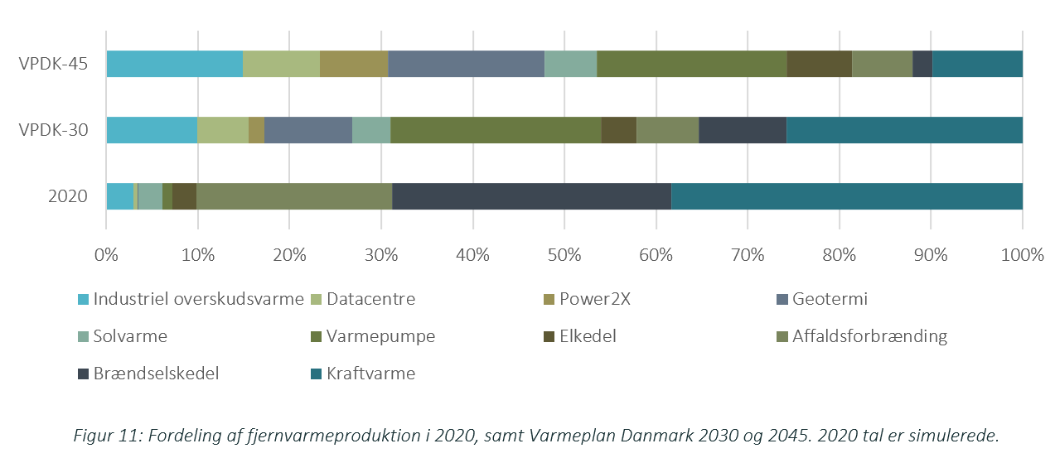
En del af en samlet løsning
En varmesektor under forandring

Slide 24

Fire hovedpointer
Energibesparelser i bygningsmassen er vigtige. Vi skal finde den rette balance mellem energibesparelser og energieffektiviseringer og vedvarende energi. Det betyder, at vi forsat skal satse på energirenovering.
Fjernvarmen bør udbygges i takt med at vi nedlægger naturgas og oliefyr. Uden for fjernvarmeområderne bør varmen komme fra individuelle varmepumper . Denne kombination giver den mest energieffektive og fleksible løsning, som samtidigt mindsker behovet for biomasse og antallet af vindmøller.
I fjernvarmeforsyningen bør der satses målrettet på overgangen til 4. generations fjernvarme med lavere temperaturer. Det giver de laveste omkostninger og den mest effektive udnyttelse af geotermi, overskudsvarme, effektiv elektrificering gennem store varmepumper og eksisterende og nye varmelagre.
I fremtidens energisystem er der store potentialer for geotermi og overskudsvarme fra industri, datacentre og Power2X. Disse muligheder bør udnyttes.
Behov for Energiplanlægning
Stort behov for afklaring for alle bygningsejere inden
termostaterne starter i oktober 2022

Slide 25
7 forskellige GIS analyser
Varmebehov i bygninger
Varmbesparelser i bygninger
Fjernvarme udvidelser
Fjernvarme sammenkobling
Overskudsvarme fra industri
Geotermi til fjernvarme
Grundlastkapacitet i fjernvarmeområderne

Slide 26
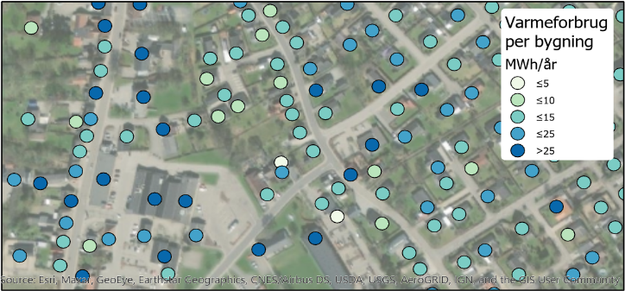
Kortlægning af varmebehov
Varmeatlasmetode udviklet siden 2006
I Varmeplan Danmark anvendes Version 6.0 (tal fra 2019)
Anvender data fra Bygnings- og Boligregistret (BBR)
  Anvendelse
  Alder
  Areal
  Varmeforsyning
Varmeforbrugsmodel baseret på data fra Forsyningsselskabernes Indberetningsmodel for Energidata (FIE)
Varmebesparelser fra Statens Byggeforskningsinstitut (Sbi) som opstiller følgende 7 niveauer for energieffektiviseringer:
  Minimum basal renovering af bygningsdelene til byggeteknisk acceptabel standard
  Niveau 1 + Isolering af tomme hulmure
  Niveau 2 + Vinduer med energimærke A
  Niveau 3 + Nogen isolering på loft og tag
  Sædvanlig god praksis for isolering ved renovering
  Energifokus ved isolering af renoverede bygningsdele
  Niveau 6 + efterisolering af loft og tag som er isoleret svarende til Niveau 6

Slide 27
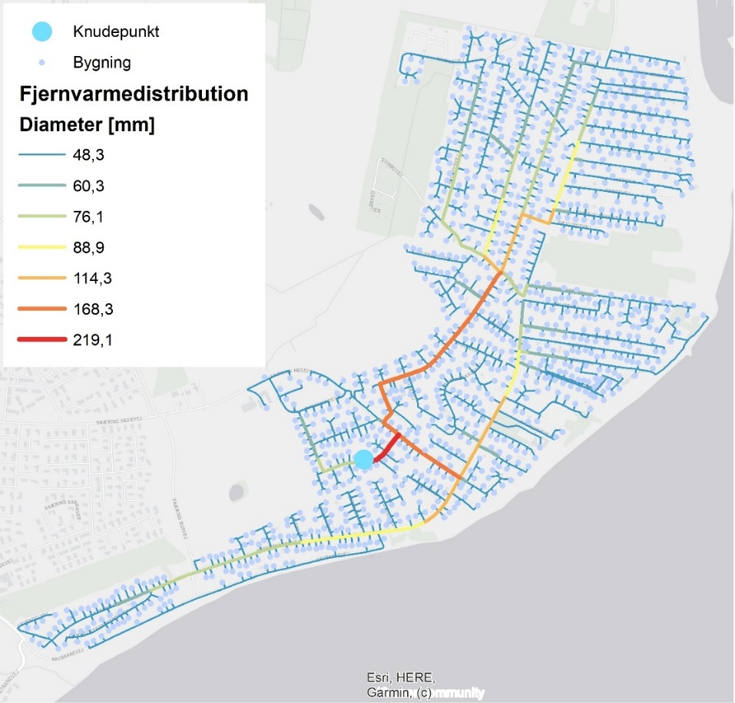
Overordnet kort over varmedensitet
Byområder uden fjernvarme udvælges
Data fra:
  Fjernvarmeforsyning fra Plansystem.dk
  Bebyggede områder fra FOT Danmark
Modeller for:
  Distributionsomkostninger til ny fjernvarme
    Udregnet for ~3000 bebyggede områder
    Varmedensitet udregnet for de same områder
  Sammenkobling af fjernvarmeområder

Slide 28
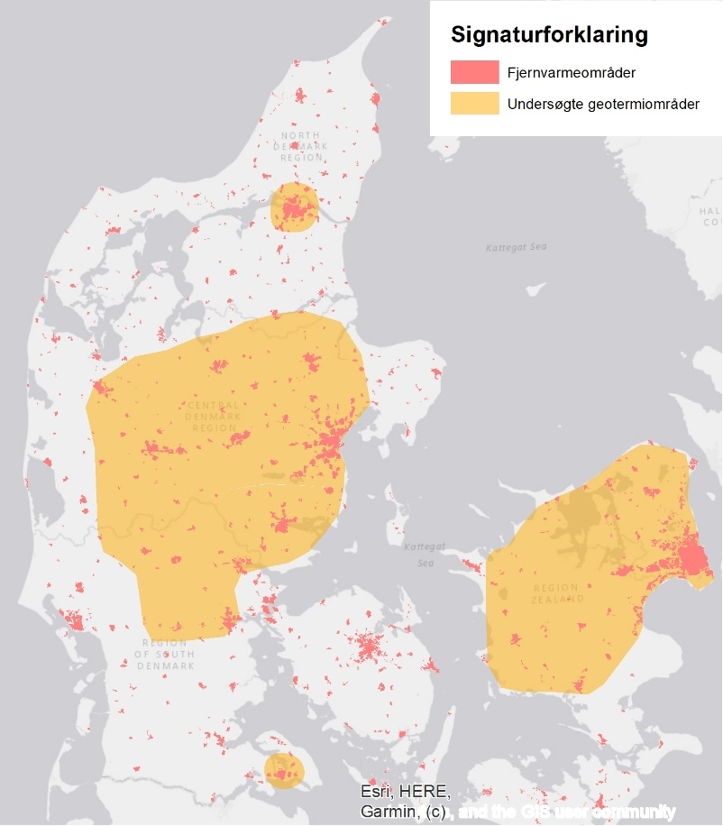
Potentialet for geotermi
Scenariekombination for fjernvarmen
Fjernvarme udvidelsesniveau
Fjernvarmetype
Sammenkobling af fjernvarme
Ja
Nej
3. generation
4. generation
s1. Nuværende fjernvarme
s2. Udvidelser områder udlagt til fjernvarme
s3. Udvidelser til byområder med varmedensitet over 15 kWh/m2
s4 Udvidelser til byområder med varmedensitet over 10 kWh/m2
s5 Udvidelser til byområder med varmedensitet over 5 kWh/m2
Varmebesparelser
Ja
Nej
Geotermi er undersøgt indenfor områderne:
  Østjylland, Sjælland, Aalborg og Sønderborg
Undersøges i forhold til 40 forskellige scenarier
  Klynger på 10 MW grundlast kapacitet
  Klynger på 70 MW grundlast kapacitet

Slide 29
Industriel overskudsvarme
Data fra Det Centrale Virksomhedsregister CVR
  46 brancher
  ~ 9000 virksomheder
Overskudsvarmepotentiale fundet vha. top-down model
  Bruttoenergiforbrug for hver branche omregnes til potentiale og fordeles ud ift. Virksomhedernes størrelse
  Opdeling i 3 temperaturniveuer
    <60°C
    60-80°C
    > 80°C

Slide 30
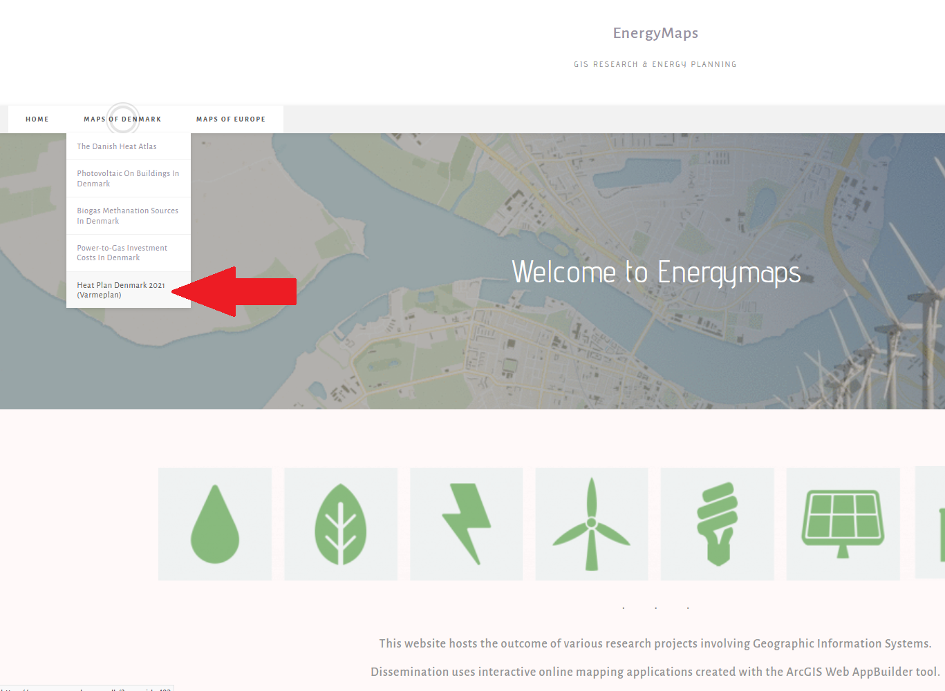
Kort fra Varmeplan Danmark 2021 tilgængelige online
Findes på hjemmesiden:
https://energymaps.plan.aau.dk/
Her findes 4 forskellige kort:
Varmeforbrug på byområder
Fjernvarmeudvidelsesscenarier
Industriel overskudsvarme
Kort over ”ledig” grundlast i fjernvarmen

Slide 31
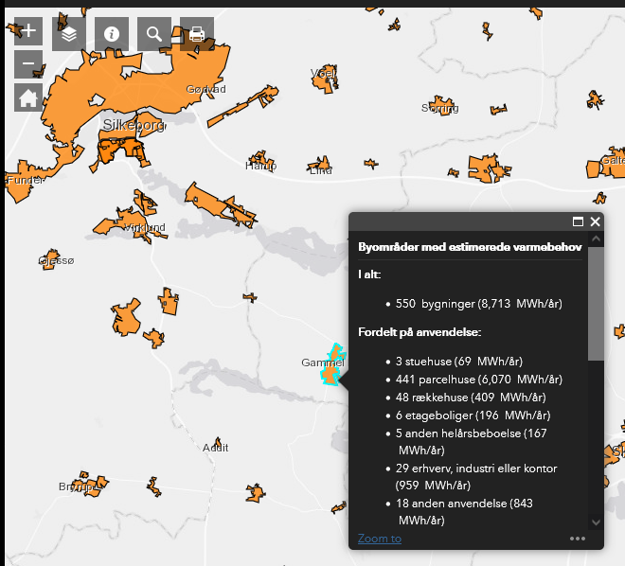
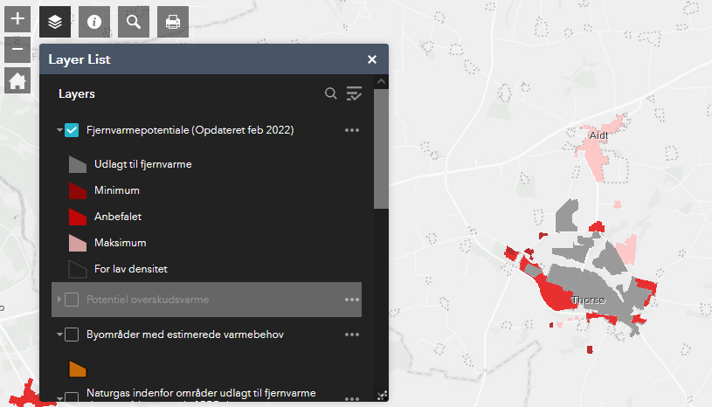
Varmebehov i byområder
Fjernvarmescenarier

Slide 32
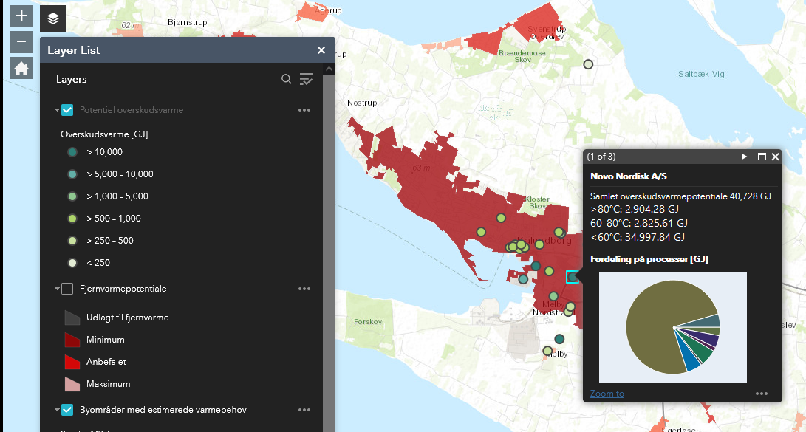

Industriel overskudsvarme
Varmegrundlast i fjernvarme

Slide 33

Kommunepakke med fjernvarmepotentiale
Vi arbejder pt. på at lave en kommunepakke indeholdende følgende opdelt per kommune:
  Datafiler med GIS kort for fjernvarmescenarier
  PDF fil med kort i høj opløsning
Bliver tilgængelig snart på:
https://energymaps.plan.aau.dk/ og
www.energyplan.eu/varmeplan

Slide 34



24 scenarios
4 scenarios
sEE 1.5
4 scenarios
Notes:
Four 100% renewable scenarios with different combinations of BAT and innovative energy efficiency measures, material efficiency and fuel replacement
Gas grid sufficient since we are reducing gas for heating and for industry and new biogases can use current grid infrastrucutre and
Biofuels
Hydrogen
Electrification & e-fuels
Electrification+
Low energy efficiency
High energy efficiency
High energy efficiency plus electrification
High energy efficiency plus electrification/hydrogen
Baseline building refurbishment (PRIMES 2050 Baseline ≈ 20% reduction from 2015)
Baseline +20% additional savings
Baseline +30% additional savings equivalent to PRIMES 1.5TECH

Slide 35


EUs primær energiforsyning
Man kan møde Parisaftalen på flere måder…
“sEE1.5” er mere effektiv end “1.5TECH”
Vi bliver ved et nivau af bæredygtig biomasseanvendelse i tråd med JRC ENSPRESO (2019)
  ≈ 3200 TWh
Notes:
Novelty
Assess the impact of EE on sectoral and energy system level.
Quantify the synergies of EE and renewable energy systems.

Slide 36

Annuiserede omkostninger
Notes:
Difficult using available data but estimated costs for 1.5TECH and baseline
714 vs 1038 billion per year = 30% less vehicles costs

Slide 37

Heat supply in different countries
EU: 50% district heat supply
Notes:
50% dh and 50% private which is 45% HP and 5% biomass boiler/electric heat
We cant go to 50/50 but reality is we have 5% remaining biomass boiler and electric heat

Slide 38

Elproduktion i EU i 2050?

Slide 39



Tak for opmærksomheden
www.brianvad.eu
www.energyplan.eu/buildings
www.energyplan.eu/IDA2045
www.EnergyPLAN.eu
www.energyplan.eu/smartenergysystems/
www.heatroadmap.eu
www.energyplan.eu/SmartEnergyEurope
www.4DH.eu
www.energyplan.eu/solar
www.energyplan.eu/varmeplan
www.sEEnergies.eu
Follow us on twitter and LinkedIN

Slide 40
Extra slides

Slide 41

Energikrisen
– Akutte europæiske tiltag og nedlukning ved pludseligt stop for russisk gas
• Igangsætte borgerrettede informationskampagner om energibesparelser.
• Opdateret krisebredskab for fossile brændsler.
• Midlertidigt brændselsskift til kul og olie samt internationale aftaler på import LNG, olie og kul.
• Akut sikring af arbejdskraft til projekter til nedbringelse af europæisk afhængighed af naturgas.
• Fuldt stop for etablering af alle nye gasbehov.

Slide 42
Energikrisen
– Akutte danske tiltag og nedlukning ved pludseligt stop for russisk gas
• Hurtigarbejdende nationale taskforces vedr. omstilling til fjernvarme, omstilling af industri og individuelle varmepumper
    • Samarbejde på tværs af myndigheder, forsyningsvirksomheder og store naturgasvirksomheder mht. hurtig nedbringelse af naturgasforbruget, samt vidensdeling, koordinering af indkøbsindsats og acceleration af omstilling.
    • Central enhed eller rejsehold til support af analyser og projektvurdering mht. myndighedsopgaver som normalt foregår i kommunerne med fokus på fjernvarme
    • Identifikation af flaskehalse på arbejdsmarkedet, samt undersøg muligheder for afbødning af forsinkelser i omstilling, evt. ved omprioriteringer og standsning af andre projekter, frivilligt eller med kompensation, eller med udenlandsk arbejdskraft mv.
    • Standse import af andre energiformer fra Rusland såsom biomasse, kul og olie, og sikre forsyningen gennem nye internationale aftaler i EU-samarbejder.
www.energyplan.eu/varmeplandk

Slide 43

Energikrisen
– Europæiske tiltag med effekt på kort sigt (2-3 år)
• Sikre energibesparelseskampagner fortsætter og institutionaliseres, når den akutte situation er overstået.
• Bredt forgrenet indsats på energieffektivitet og elektrificering af europæisk industri. Herunder f.eks. etabling af videnscentre/energirådgivning/rejsehold fordelt på brancher, etabling af støtteordninger mv
• Etabling af fond til nystart af mindst 8.700 fjernvarmenet i Europa inden 2030.
• Sikring af forsyningskæden i EU på energiteknologi til etablering af vindmøller, solceller, fjernvarme, individuelle varmepumper og til elektrificering af industrien.
• Etablering af flere LNG-terminaler
• Forsyningssikkerhed på elkapacitet.

Slide 44
Energikrisen
– Danske tiltag med effekt på kort sigt (2-3 år)
• Sikre energibesparelseskampagner fortsætter og institutionaliseres
• Genbesøg støtteordninger til energieffektivitet og elektrificering af industrien. Projekter med lange tilbagebetalingstider (4-10 år) samt høje potentielle reduktioner i naturgasforbruget, bør prioriteres.
• Sikre indenlandsk elkapacitet.
• Afklar om biogasproduktion kan øges.
www.energyplan.eu/varmeplandk

Slide 45
Energikrisen
– Danske tiltag med effekt på kort sigt (2-3 år)
• Krav om varmeplanlægning i de 98 danske kommuner med henblik på at etablere et grundlag for den enkelte bygningsejer at vide, om der vil blive fjernvarme i området, eller om der skal etableres en individuel varmepumpe. Find inspiration i Varmeplan Danmark 2021.
• Stil krav til kommunal sagsbehandlingstid vedr. fjernvarmeprojekter med henblik på at stoppe køb af nye gasfyr.
• Prioriter store bygninger og samlede bygningskomplekser med gasforsyning. Prioriter tilslutning af store bygninger, som etageejendomme og offentlige bygninger, til fjernvarme. Alene i den almene sektor er der 40.000 boliger, der er opvarmet med naturgas.
• Giv bedre muligheder for, at fjernvarmeforsyninger kan overtage naturgasfyr, inden der etableres fjernvarme. Dette skal sikre, at fjernvarmen udbredes, hvor der er et varmegrundlag, og ikke undermineres af individuelle varmepumper. Dette kan suppleres med at fjernvarmeforsyningen midlertidigt opsætter varmepumper. Om nødvendig skal der afsættes yderligere midler her.
www.energyplan.eu/varmeplandk

Slide 46

Energikrisen
–Europæiske tiltag med et mellemlangt perspektiv (5-8 år)
• Fortsætte indsats mht. energibesparelser på tværs af forsyninger.
• Sikre fortsat forbedret forankring af omstilling til fjernvarme og elektrificering af industrien i de enkelte medlemslande.
• Sikre “Energy Efficiency First” princippet er implementeret i alle forbrugssektorer. Målsætningerne på energieffektivitet i EU er allerede høje.
• Fælles EU energipolitik skal også have fokus på sikkerhed og selvforsyning med vedvarende energi. Mindske afhængighed af petrokemiske produktion til kemikalieindustrien, f.eks. ammoniak vha. power2X.
• Koordinerede indsatser vedr. planlægning af offshore vind med særligt fokus på Nordsøen. På landvind kan man dele best practise på tværs af lande, og vedr. solceller, bør man fokusere på at få markedet til at drive opsætning af solceller på store tage over 100 m2.
• Sikre opdeling i elmarkeder i Europa, f.eks. opdeling af Nord- og Sydtyskland.
• EU bør kortlægge udenlandsk ejerskab af samfundskritiks infrastruktur og fremme lokalt ejerskab i nye VE-projekter, fjernvarme mv.

Slide 47
Energikrisen
–Danske tiltag med et mellemlangt perspektiv (5-8 år)
• En langsigtet plan for udbygning af vedvarende energi.
• Afdække muligheden for at revidere VE-loven.
• Vindmølle og solcelleplanlægning i kommuner.
• Gå fra enkeltstående udbud til klynge-udbud af VE-projekter.
• Afklar om målsætningen for 100% grøn gas i Danmark kan rykkes til 2030.
• En revision af elmarkederne og zonering skal sikre mere lokal udnyttelse af vedvarende energi ved at lokale elnettariffer animerer til at slukke eller tænde forbrug i stedet for, at vedvarende energi går til spilde, ved at der slukkes for vindmøllerne.
• Øget statslig og kommunal integreret strategisk energiplanlægning, inkl. opgaver om at definere fjernvarmeområder samt fremme etablering og realisering af energibesparelser, fjerne arealmæssige barriere for geotermi, store varmepumper, store varmelagre mv. Strategisk energiplanlægning inkluderer transport, power2X mv. Regionale planprocesser med ikke bindende strategier, kan facilitere, at nye VE anlæg placeres, så de kan indpasses billigst og smartest muligt i energiforsyningen og at energiplanlægningen koordineres på tværs af kommuner.
www.energyplan.eu/varmeplandk

Slide 48
Energikrisen
–Danske tiltag med et mellemlangt perspektiv (5-8 år)
• Fjernvarme dækning på 63-70%. Varmeplanlægningen, og initiativerne som virker på kort sigt, forsættes så fjernvarmedækningen er på mellem 63-70% inden for 5-6 år, samtidigt med at øvrig bebyggelse får individuelle varmepumper.
• Overvåg/sikre udnyttelse af overskudsvarme fra industri, power2X, datacentre, samt geotermi.
• Undersøg mulighederne for store fjernvarmetransmissionsledninger. Mulighederne for at tilslutte mere industriel overskudsvarme, og udnytte vedvarende energi, samt for at tilslutte nye boliger som tidligere havde naturgas, øges potentielt ved transmission af varme over større afstande. Med høje energipriser, bør man igen undersøge mulighederne for f.eks. at etablere transmissionsnet i Østjylland og fra Kalundborg over Holbæk til Roskilde og hovedstadsområdet.
www.energyplan.eu/varmeplandk

Slide 49


Vi er nu i den 3. energikrise – EU/verden er dårligt rustet
Den tredje energikrise, de manglende initiativer i Parisaftalen er en chance vi skal gribe.
EU har desværre en fejlslagen energipolitik hvad angår naturgas. Det skygger over mange andre gode resultater på energieffektivitet og VE.
Et nyt fokus i Fitfor55 skal kombineres med et fokus på at EE og VE kan hjælpe EU’s konkurrencedygtighed, forsyningssikkerhed og geopolitiske situation. En krise kræver fokus på mere end klima for at få alle med.
Vi kan have en effekt på det globale klima og skabe mereksport. Danmark bør opfylde målsætningerne på en måde, så det passer ind i, at resten af Europa og i sidste ende, at resten af verden kan gøre det samme. ‘(international transport, Biomasse, fleksibilitet mht. elnet)
Danmark bør fokusere på kendt teknologi til målopfyldelse, men også udvikle teknologier som opskaleres voldsomt efter 2030. F.eks. gennem EUDP, som har erfaring for at være bindeled mellem delvist kendt teknologi og ny teknologi, og at skabe job og virksomheder.
Fokus på at verden efterlyser systemer (det kan vi vise). Systemeksport betyder, at rollerne for de forskellige teknologier skal være klar. F.eks. elbiler slukker, næste generation fjernvarme i stedet for naturgas, elektrificering af industrien.
Fokus på eksport af styrketeknologier: vindmøller (land og off-shore), energieffektivitet i boliger, fjernvarme, affaldsforbrænding. Nye fokusområder kunne være elektrificering og CSP i industri, biogas, power2X brændsler og anlæg, geotermi
Klimadiplomati - viden og demonstrationsanlæg virker:
  Rådgivning centralt – embedsmand til embedsmand. Forståelse af at initiativer skal komme bottom-up og så lokalt som muligt.
  Eksport af rammevilkår mv. på styrkeområder som vindmøller, fjernvarme, boligisolering (lokalt VE, hvile-i-sig-selv)
  Konkrete investeringer i udlandet, som bibringer 5-10 gange de reduktioner vi laver herhjemme

Slide 50

Heating supply
Total heat demand by source of heat
  Heat demand in existing buildings should be reduced by approximately 40%
  If 50% of heat is supplied with district heating significant amount of excess heat can be integrated
  Total excess heat utilised: 360 TWh or about 1/3 of the available

Slide 51

Heating supply
District heating heat production
  Heat demand in existing buildings should be reduced by approximately 40%
  If 50% of heat is supplied with district heating significant amount of excess heat can be integrated
  Total excess heat utilised: 360 TWh or about 1/3 of the available

Slide 52














3 a-kraft debatter i en
Levetidsforlængelser
  Længere levetid på eksisterende anlæg
A-kraft vi kan købe nu…!!
  …. Det som nu bygges i Finland og England
A-kraft vi måske kan købe engang i fremtiden…!!
  ….Seaborg Technology’s 4. generations værker..

Slide 53


Slide 54


Den atomkraft vi kan købe nu?
Prisen på A-kraft stiger og er nu højere end på vind og sol
  Årsag er primært stigende sikkerhedskrav til værkerne
Hinkley point C (3200 MW) (2026)
  Garanteret elpris på 92,5 £/MWh, ca. 800 kr/MWh ~ middel i Danmark er 550 kr/MWh i 2021
  Garanteret i 35 år.
  Stegt fra £18 til £22–23 mia.
  27 Billion EUR / 3200 = 8.4 MEUR/MW
Olkiluoto eksempel
  Unit 3 planlagt til start 2009, endnu ikke startet (2022 forventet)
  8,5 mia € sammelignet med 3 mia €
  8,5 miia EUR/1600 = 5,3 MEUR/MW
IEA: A-kraft er 2-3x dyrere end sol og vind
EIA: A-kraft er ~2x dyrere end sol og vind
BNEF: A-kraft er 2-3x dyrere end sol og vind
Lazard: 4-5!

Slide 55

CO2 - Udfordringen
Status 2019: cirka 46,7 mio. ton CO2-eq (fald på 4,9 fra 2018). Reduktion pr år cirka 1,0 mio. ton CO2-eq pr år
2030 målsætningen på 70%:
Mål: Fra 77,4 til 23,2 i mio. ton CO2-eq (uden fly ekstrabidrag)
Reduktion pr år 2,1 mio. ton CO2-eq fra 2019 (sats på et mål på 20 mio. ton CO2-eq, da noget måske fejler)
2050 målsætningen netto nul:
Reduktion pr år cirka 1,1 mio. ton CO2-eq fra 2030
70% mål
Klimafremskrivning 2021

Slide 56

Velkendte teknologier

Slide 57


Nye delvist Velkendte teknologier

Slide 58

Teknologiske udfordringer:
Nye teknologier, der skal udvikles på

